Slide 1
Světová válka, meziválečná krize, Druhá světová válka
Evropa ve světové ekonomice
2022

Slide 2
Cesta ke světové válce
Poslední třetina 19st.:
  GB demokratizace – občanská demokracie; orientace na mimo-E trhy, akceptování diskriminace na kontinentě; FT politika je benevolentní hegemonie;
  FRA využívá GB trhu, kontinentálního trhu a buduje impérium;
  BEL, NED, SWI a SCAN se adaptují a specializují dle CA;
  RUS – industrializace (vnitřní limity), expanze do střední Asie a Kavkazu, na úkor Osmanů;
Přesto fatální konflikt(!)
  Stará linie východ (silní pozemkoví vlastníci a industrializace) - západ (občanské průmyslové státy);
  Německá industrializace (junkeři) pro-aktivní zahraniční politika, tradice kolonizace Slovanů (Prusko – Rusko); stojí na straně konzervativních a monarchických sil; budování zámořského impéria + flotila;
Systém aliancí od 1815:
  Svatá aliance (PRU, RUS, RAK proti konstitucionalismu),
  1873 Spolek tří císařů (Bismarckova snaha izolovat FRA), spor R-U a RUS (o Balkán) – 1879 GER + R-U (ITA 1882);
  Bismarck – úsilí udržet RUS jako spojence (FRA – revize Alsaska a Lotrinska), hrozba války na dvou frontách; 1887 smlouva s RUS;
  1888 Vilém II. (odstoupení Bismarcka 1890) a odmítnutí potvrzení smlouvy s RUS;
  1892 spojenectví FRA s RUS a 1904 Srdečná dohoda GB a FRA; 1907 dohoda GB s RUS (Trojdohoda);
  GER – krajně nevýhodná pozice (junkeři a RUS, budování flotily a GB);
Rak.-Uhersko – tradiční mocenská politika na Balkáně:
  anexe Bosny 1909 a dvě balkánské války, atentát na F. Ferdinanda 6/1914, nepřijatelné ultimátum Srbsku (snaha vyřešit panslov. a RUS vliv na Balkáně)… výhodná situace (GER);
  částečná mobilizace RUS – mobilizace GER, FRA;
GER: organizační procesy a doktrína:
  FRA chce válku – RUS mobilizace je hrozba (dvě fronty), nutné porazit FRA a pak pomalejší RUS; GER mobilizace kopírovaná FRA…;
  GB požadavek neutrality BEL – vyhlášení války GER;
  Kombinace strategických chyb a taktických úspěchů GER – fronta BEL-SWI;
  na straně centrálních velmocí Osmani, na straně dohody Itálie (fronta západní, východní, balkánská, blízkovýchodní a italská);

Slide 3
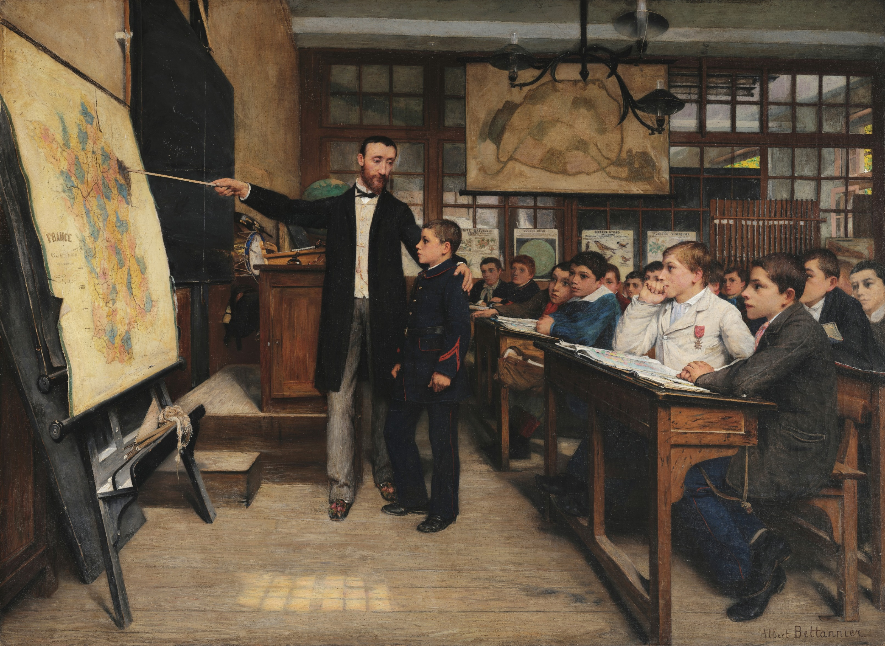
La Tache Noire by Albert Bettannier, painted in 1887 depicting French students being taught about the lost provinces of Alsace-Lorraine, taken by Germany in 1871

Slide 4
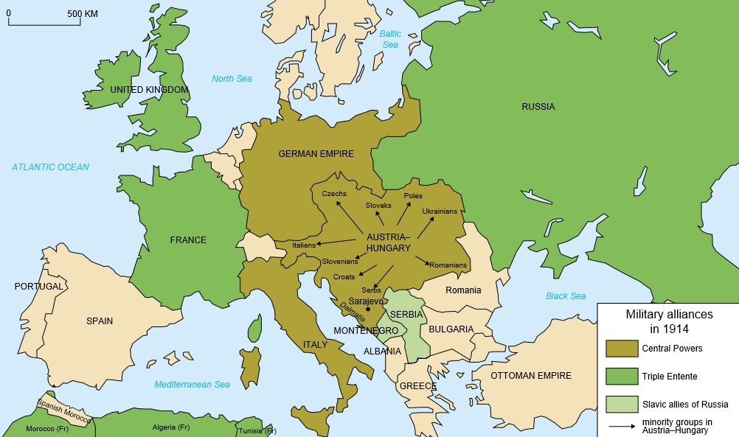

Slide 5
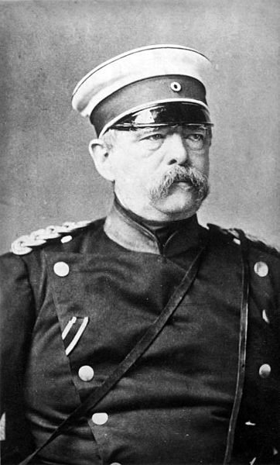

Slide 6
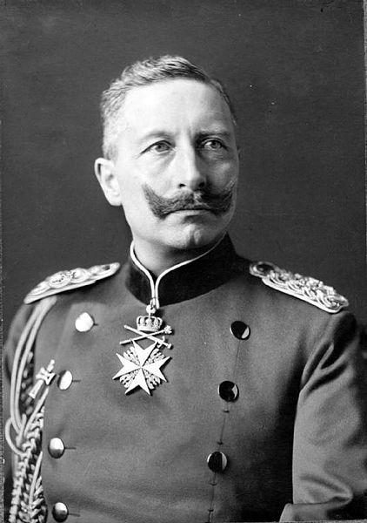

Slide 7
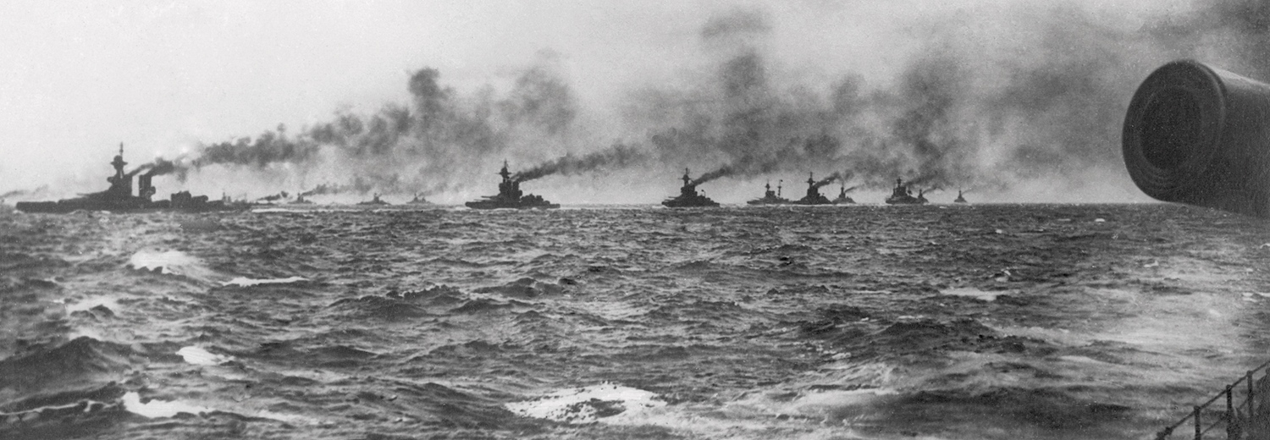

Slide 8
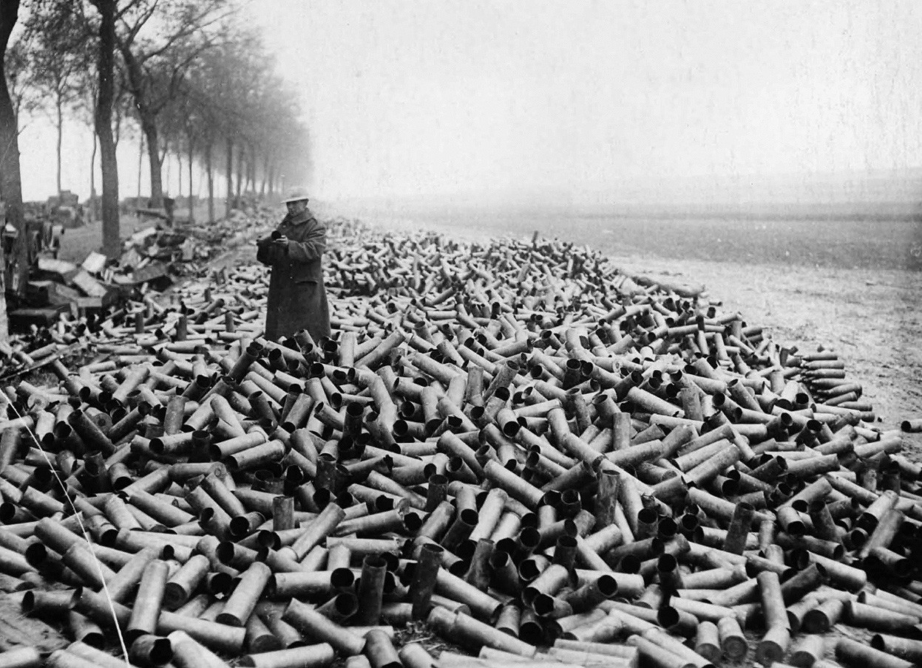

Slide 9
Světová válka (světová ekonomika)
GER námořnictvo zničeno mimo E, v E k ničemu (Jutsko, vzpoura v Kielu); GB efektivní blokáda (znemožnění zásobování potravinami a surovinami);
Národní státy ve 20.st – půjčky na platby do zahraničí, doma mobilizace všech zdrojů (síla vlády + nacionalizmus a patriotismus);
GB blokáda – hladomory v GER; pokus o vyhladovění GB ponorkovou válkou:
  nutné útoky na neutrální lodě – US;
  1917 neomezená ponorková válka (1250 GB a celkem 2600 lodí v 1917; během války 5000 lodí);
  GB zavedla příděly až na konci války (a jen na maso); chráněné konvoje;
Podzim 1917 zhroucení RUS armády – příměří; jarní ofenziva GER 1918 - FRA a GB + US kontingent (CAN, AUS) – zastavena a finální protiútok;
Revoluce v GER (útěk císaře), v listopadu příměří:
  GER řádné stažení vojsk (porážka - dýka v zádech);
Přímé škody:
  8 mil. zabitých vojáků (GER 1,77mil; AHE 1,2 mil; RUS 1,7 mil; FRA 1,36mil; ITA 460 a US 126tis. ), 7 mil. mrzáků;
  hladomor v RUS 5-10mil. a 50mil španělská chřipka;
  UK 7,165 mil. (705 tis.) + za GB impérium 1,5mil Indů a barevných (65k mrtvých), 650k CAN (57k) a 400k AUS (62k), NZ (18k); forged...

Slide 10
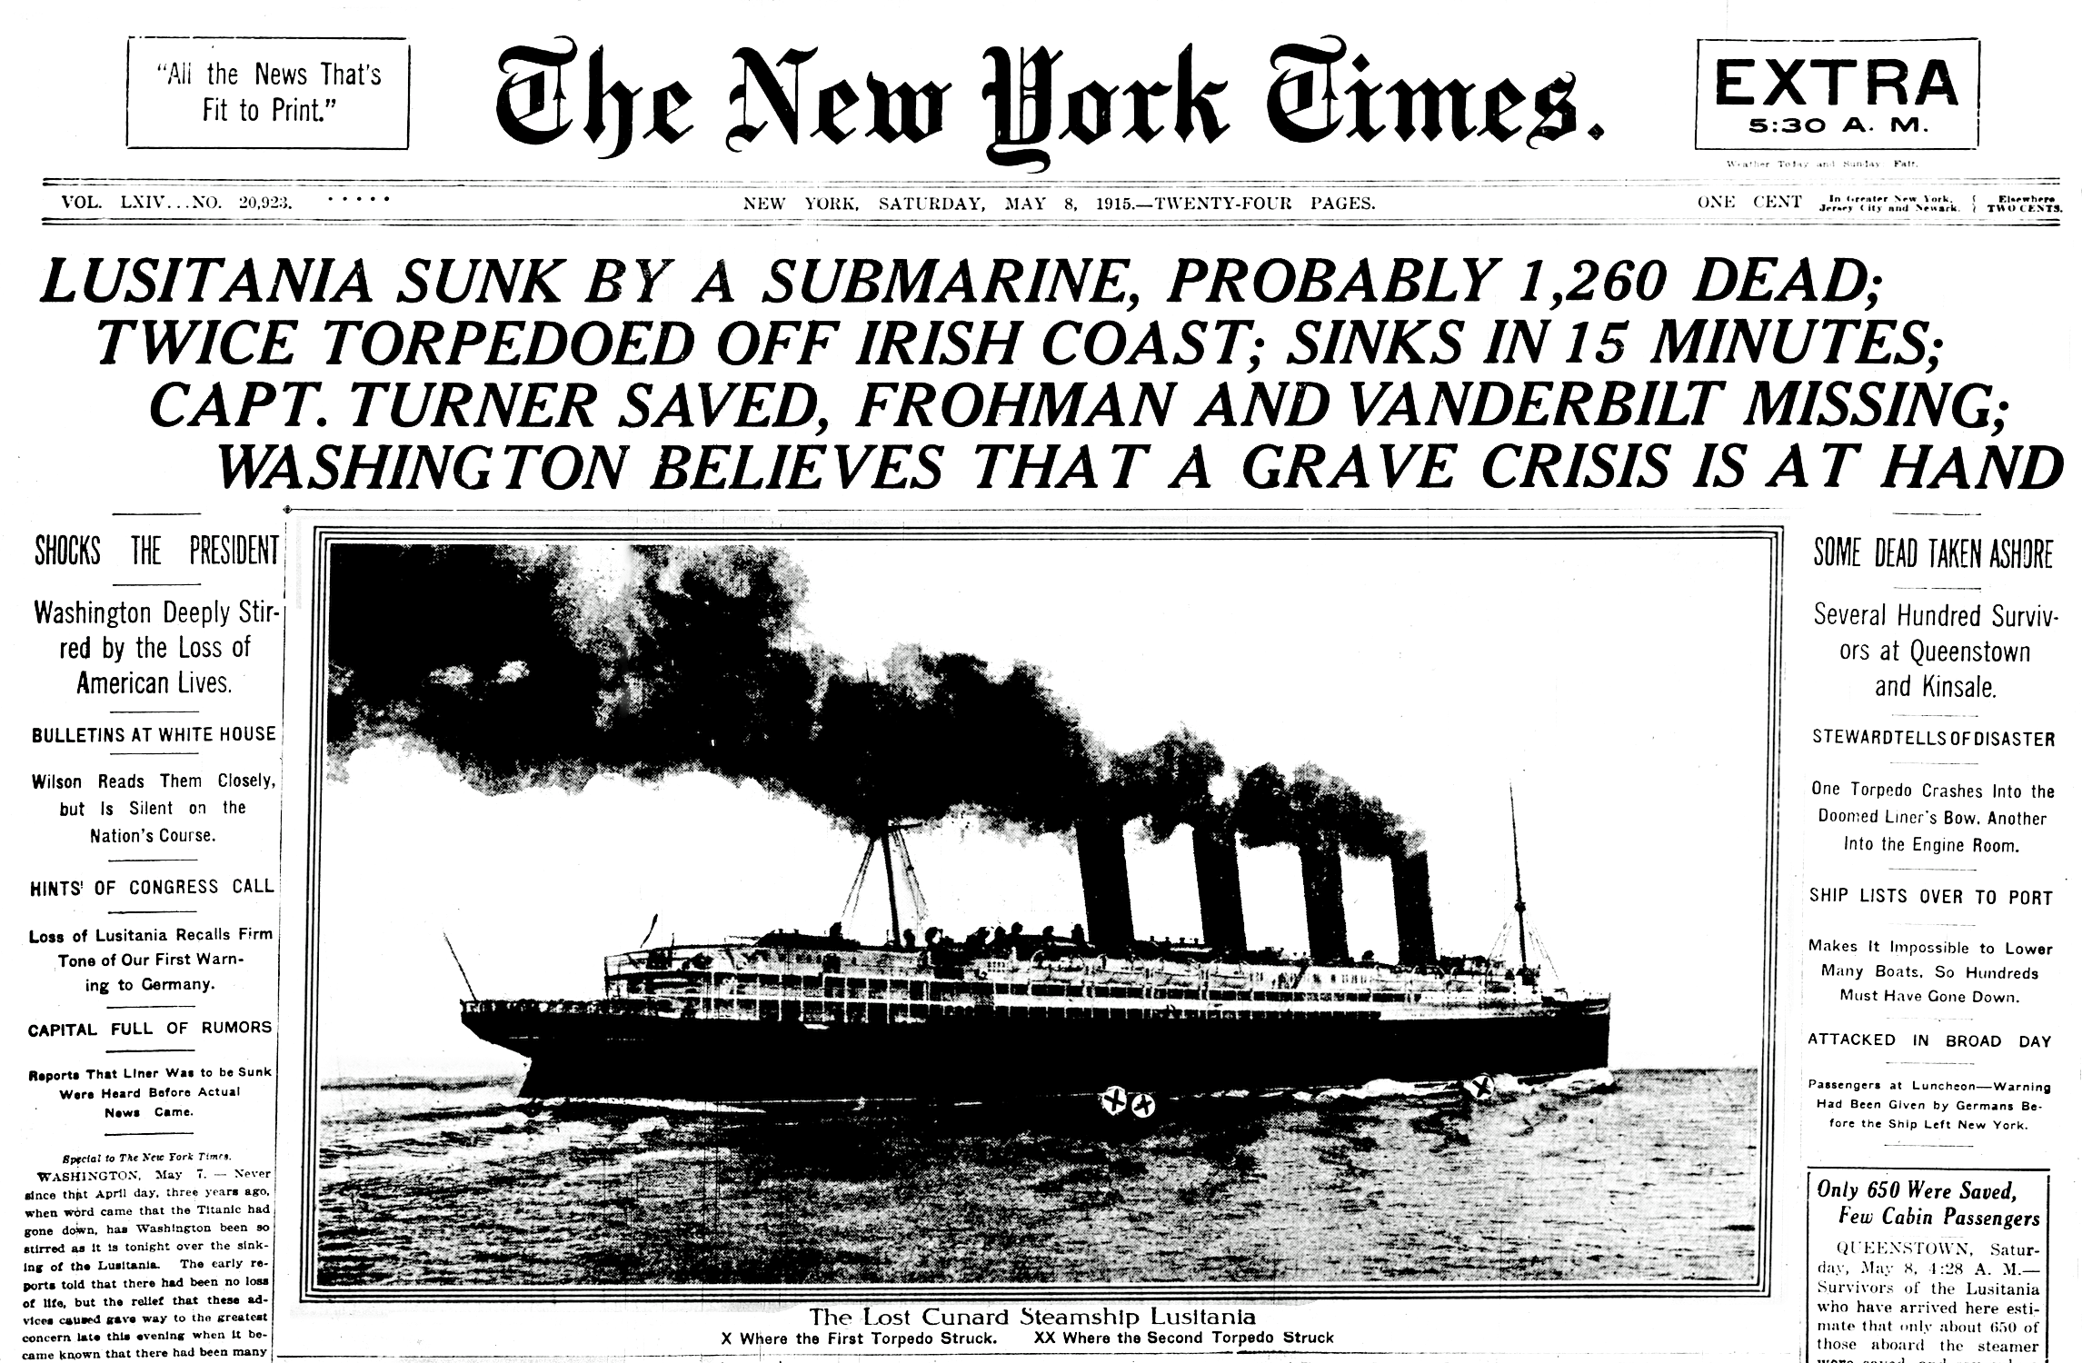
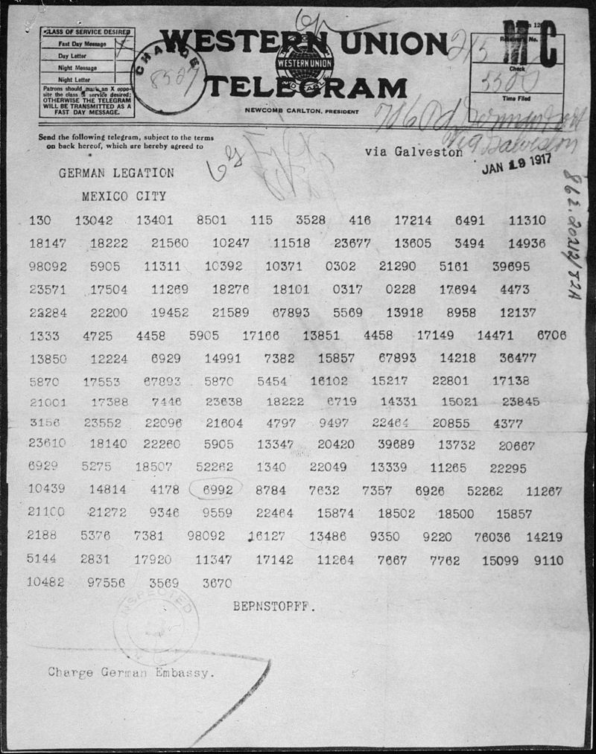

Slide 11
 | Austria-Hungary (bill.) |  | France (mill.) |  | Germany (bill.) |  | Russia (mill.) |  | UK (mill.)
 | Import | Export | Import | Export | Import | Export | Import | Export | Import | Export
1913 | 3,51 | 2,99 | 8,421 | 6,880 | 10,751 | 10,097 | 1,374 | 1,520 | 659,1 | 525,2
1914 | 2,98 | 2,24 | 6,402 | 4,869 | 8,500 | 7,400 | 1,098 | 956 | 601,1 | 430,7
1915 | 3,85 | 1,43 | 11,036 | 3,937 | 7,100 | 3,100 | 1,139 | 402 | 752,8 | 384,9
1916 | 6,09 | 1,63 | 20,640 | 6,214 | 8,400 | 3,800 | 2,451 | 577 | 850,9 | 506,3
1917 | 5,08 | 1,81 | 27,554 | 6,013 | 7,100 | 3,500 | 2,317 | 464 | 994,5 | 527,1
1918 | 3,79 | 1,64 | 22,306 | 4,723 | 7,100 | 4,700 |  |  | 1,285,3 | 501,4
1919 |  |  | 35,799 | 11,880 |  |  |  |  | 1,461,5 | 798,6

Slide 12
 | Argentina |  | Australia |  | Canada |  | South Africa |  | US
 | Import | Export | Import | Export | Import | Export | Import | Export | Import | Export
1913 | 1,128 | 1,180 | 72,5 | 76,8 | 619 | 455 | 40 | 28 | 1,854 | 2,538
1914 | 733 | 916 |  |  | 456 | 461 | 34 | 18 | 1,924 | 2,420
1915 | 694 | 1,323 | 58,2 | 57,9 | 508 | 779 | 30 | 15 | 1,703 | 2,820
1916 | 832 | 1,302 | 70,0 | 64,1 | 846 | 1,179 | 38 | 24 | 2,424 | 5,554
1917 | 864 | 1,250 | 69,1 | 86,3 | 964 | 1,586 | 34 | 29 | 3,005 | 6,318
1918 | 1,138 | 1,822 | 55,3 | 75,1 | 920 | 1,269 | 47 | 51 | 3,993 | 8,159
1919 | 1,490 | 2,343 | 86,3 | 107,0 | 941 | 1,290 | 47 | 51 | 3,993 | 8,159
 | India |  | Japan |  | China |  | Indochina |  | Indonesia
 | Import | Export | Import | Export | Import | Export | Import | Export | Import | Export
1913 | 2,022 | 2,574 | 795 | 716 | 888 | 628 | 306 | 645 | 464 | 671
1914 | 1,550 | 1,907 | 671 | 671 | 887 | 555 | 266 | 332 | 412 | 674
1915 | 1,487 | 2,082 | 636 | 793 | 708 | 653 | 224 | 345 | 390 | 770
1916 | 1,710 | 2,570 | 879 | 1,234 | 805 | 751 | 335 | 391 | 419 | 895
1917 | 1,774 | 2,572 | 1,201 | 1,752 | 856 | 721 | 374 | 430 | 385 | 778
1918 | 2,018 | 2,690 | 1,902 | 2,159 | 865 | 757 | 363 | 455 | 556 | 676
1919 | 2,371 | 3,503 | 2,501 | 2,379 | 1,008 | 983 | 751 | 1,051 | 740 | 2,146

Slide 13
Strukturální změny
Posílení centrální kontroly vlád – růst vládních výdajů (tab.)
UK – změna FT pozice:
  33% clo na luxus (protekce), z. o ochraně klíčových odvětví 1919 a opatření na ochranu ohrožených odvětví 1921;
Pokles E exportu během války (nárůst dovozů – půjčky od US);
  pokles exp. GB z 20,1% HDP na 12,9% (FRA 13,7->8,9%), GER pokles obojího;
  US +150% exportu, CAN +250%, JAP +300%;
Politické změny: rozšiřování volebního práva, masové strany, odbory – není flexibilita když je nutné přizpůsobení…
Oslabení E pozice: podíl na IT z 59% 1913 na 48% 1920;
US z exportéra komodit na producenta a exportéra INDU (prům. výroba během války +50%, CAN +100%);
Výpadek E exportů – změna logiky obchodu 19st. (indu <->agri+suroviny); US a JAP zásobují prům. zbožím tradiční E exportní trhy;
Start průmyslu i v Indii (+100%, Tata) a v Číně (+200%); ISI v LATAM (nekonkurenceschopnost substitučního zboží – i tak ztráta E trhů);
Negativní dopady externích šoků:
  poptávka po potravinách a surovinách během války vzrostla (-50% osevu pšenice v GER a FRA) i v tradičních exportních zemích (RUS, POL, UHE);
  Mimo E růst výměry pšenice o 15%, export US +300% pšenice (1000% maso); v US úvěry – jasně exportní charakter AGRI;
  zrcadlově problém nevyužitých prům. kapacit v E (pokles vládní poptávky, zvýšená konkurence + uzavírání tradičních exportních trhů);

Slide 14
Celkové vládní výdaje jako podíl domácího produktu (procenta, běžné ceny)
 | 1913 | 1938 | 1950
Francie | 8,9 | 23,2 | 27,6
Německo | 17,7 | 42,4 | 30,4
Nizozemí | 8,2 | 21,7 | 26,8
Británie | 13,3 | 28,8 | 34,2
Spojené státy | 8,0 | 19,8 | 21,4
Japonsko | 14,2 | 30,3 | 19,8

Slide 15
Versaillský systém
Zánik R-U (nové problematické státy), Pobaltí a FIN, Irsko; nové obchodní bariéry, slabé státy, nacionalizmus, dluhy; SSSR stažení do autarkie;
Společnost národů:
  úspěchy (Alandy, Slezsko, Memel, Hatay, Mosul, Sársko…);
  problémy: vystoupení GER (Hitler), Itálie (Etiopie); JAP (Mandžukao); SSSR (Finsko);
Válka na zač.20st. „normální“ – jazyk smlouvy (čl. 231) diktát vítězů;
  GER: ztráta 13% území, 10% populace (+15% mužské prac. síly padlo), 75% rudy, 25% uhlí; kolonie ztraceny, investice zkonfiskovány;
  reparace 33mld. USD – 200% HDP; obsazení Porýní 1923-1925 (uhlí); inflace (1914-1923 1:4,2 RM na 4,2 tril. RM);
  HDP GER 1923 je 50% 1913 – US půjčky;
Dluhy – US trvají na splacení 12 mld. USD od FRA, GB, BEL – přes reparace – recyklace…
Univerzální opuštění FT: FRA 4x zvyšuje cla; kvóty v SVE; asijské země mají autonomii TP (růst cel);
US: Fordney-McCumber 1922, pokles cen obilí 1925, Smoot-Hawley 1930 (20tis. položek) – US již tak významné, že dopad na SE;
Cla na potraviny 1931: 53% FRA, 60% AUT, 75% Jugo, 80% ČS, GER, SPA, 100% BEL, POL (Tab.);
Směnné relace proti exportérům komodit – půjčky; od 1928 klesá objem půjček a neřešitelné problémy (omezení dovozu, posílení vývozu – devalvace);
Omezena migrace – imigrační zákon 1924 US (vyloučení Asiatů a Židů);
Rozpad zlatého standardu GB 1931; US 1933 a 70% devalvace;

Slide 16
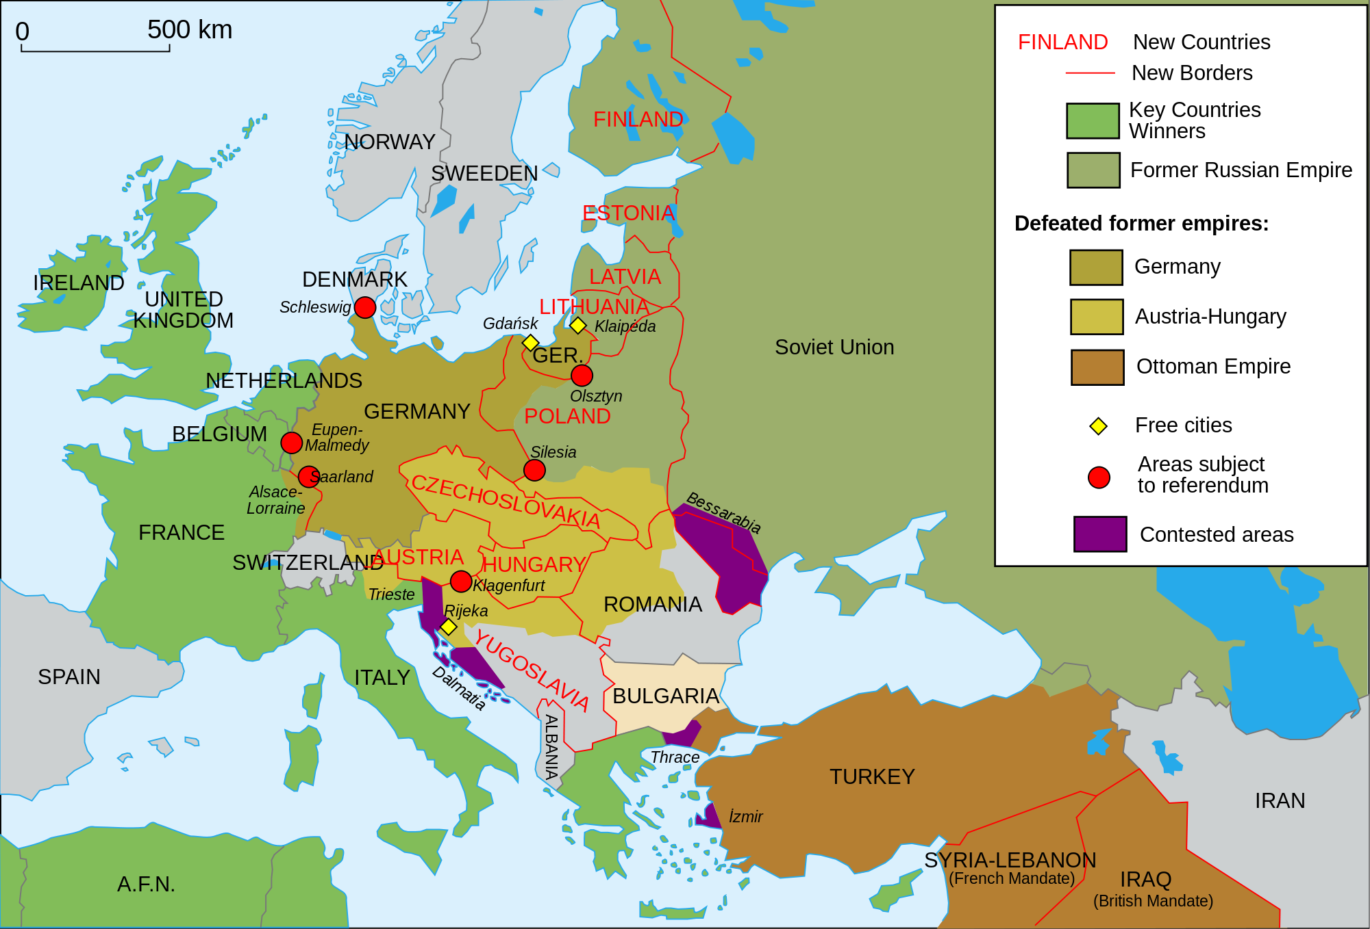

Slide 17
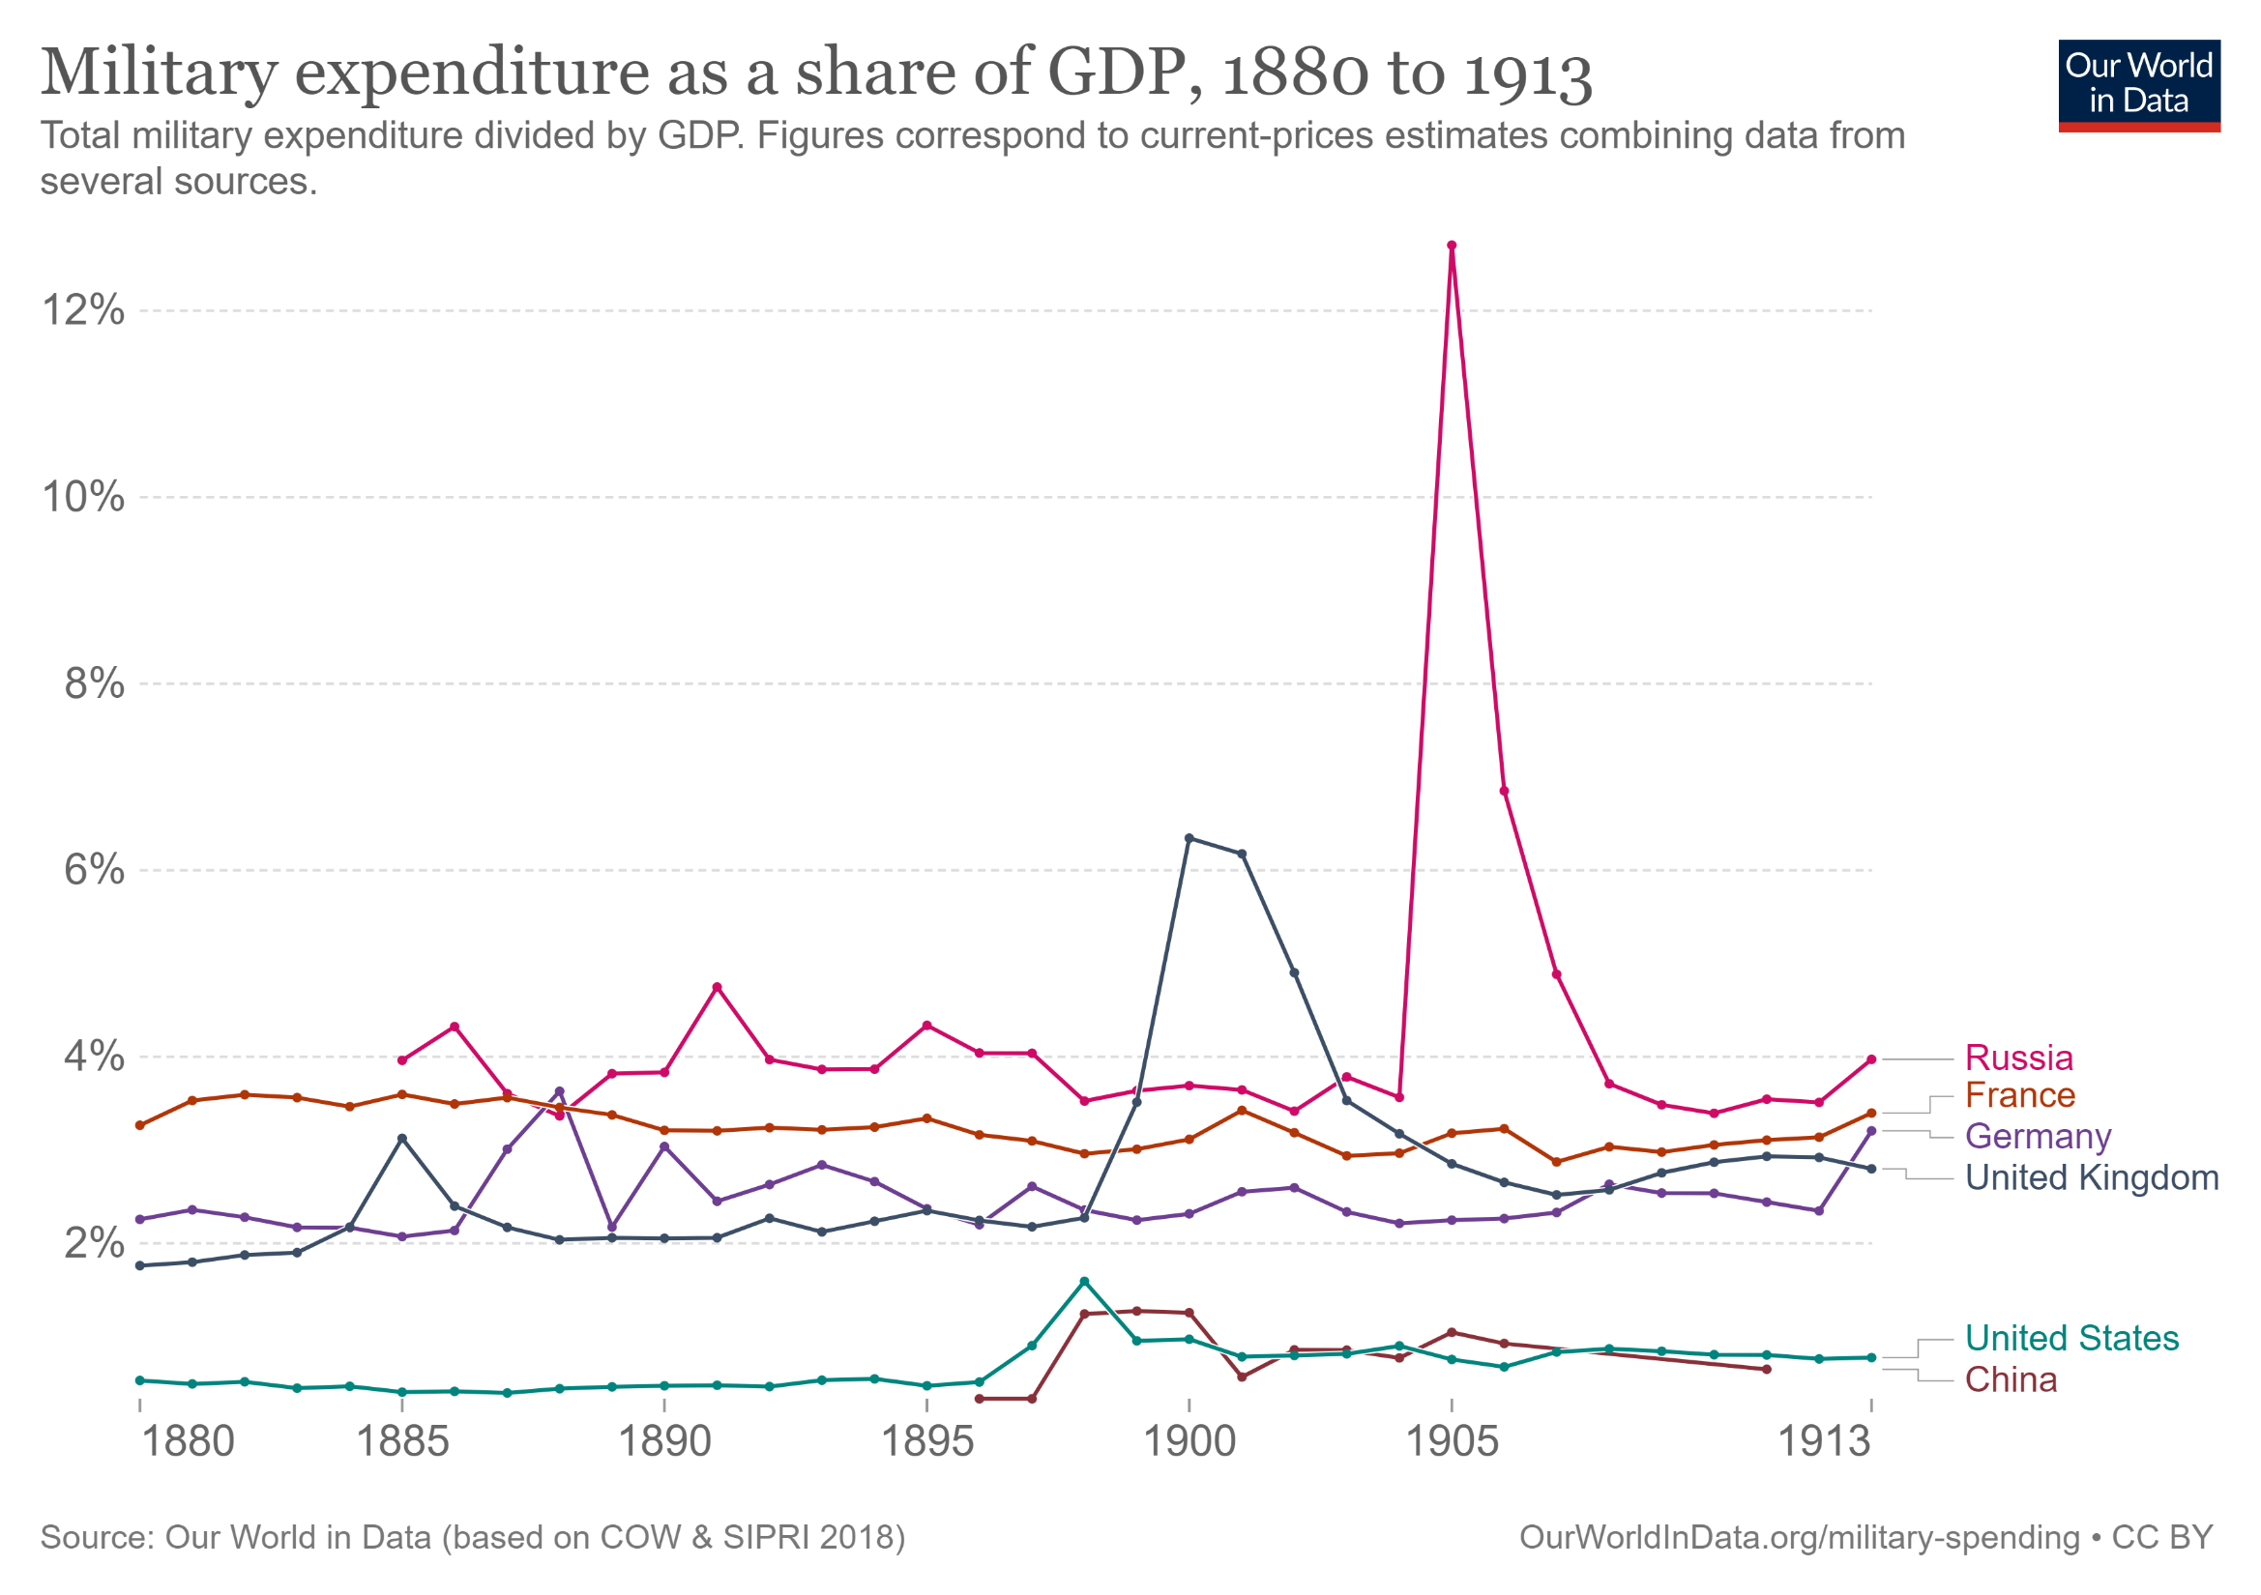

Slide 18
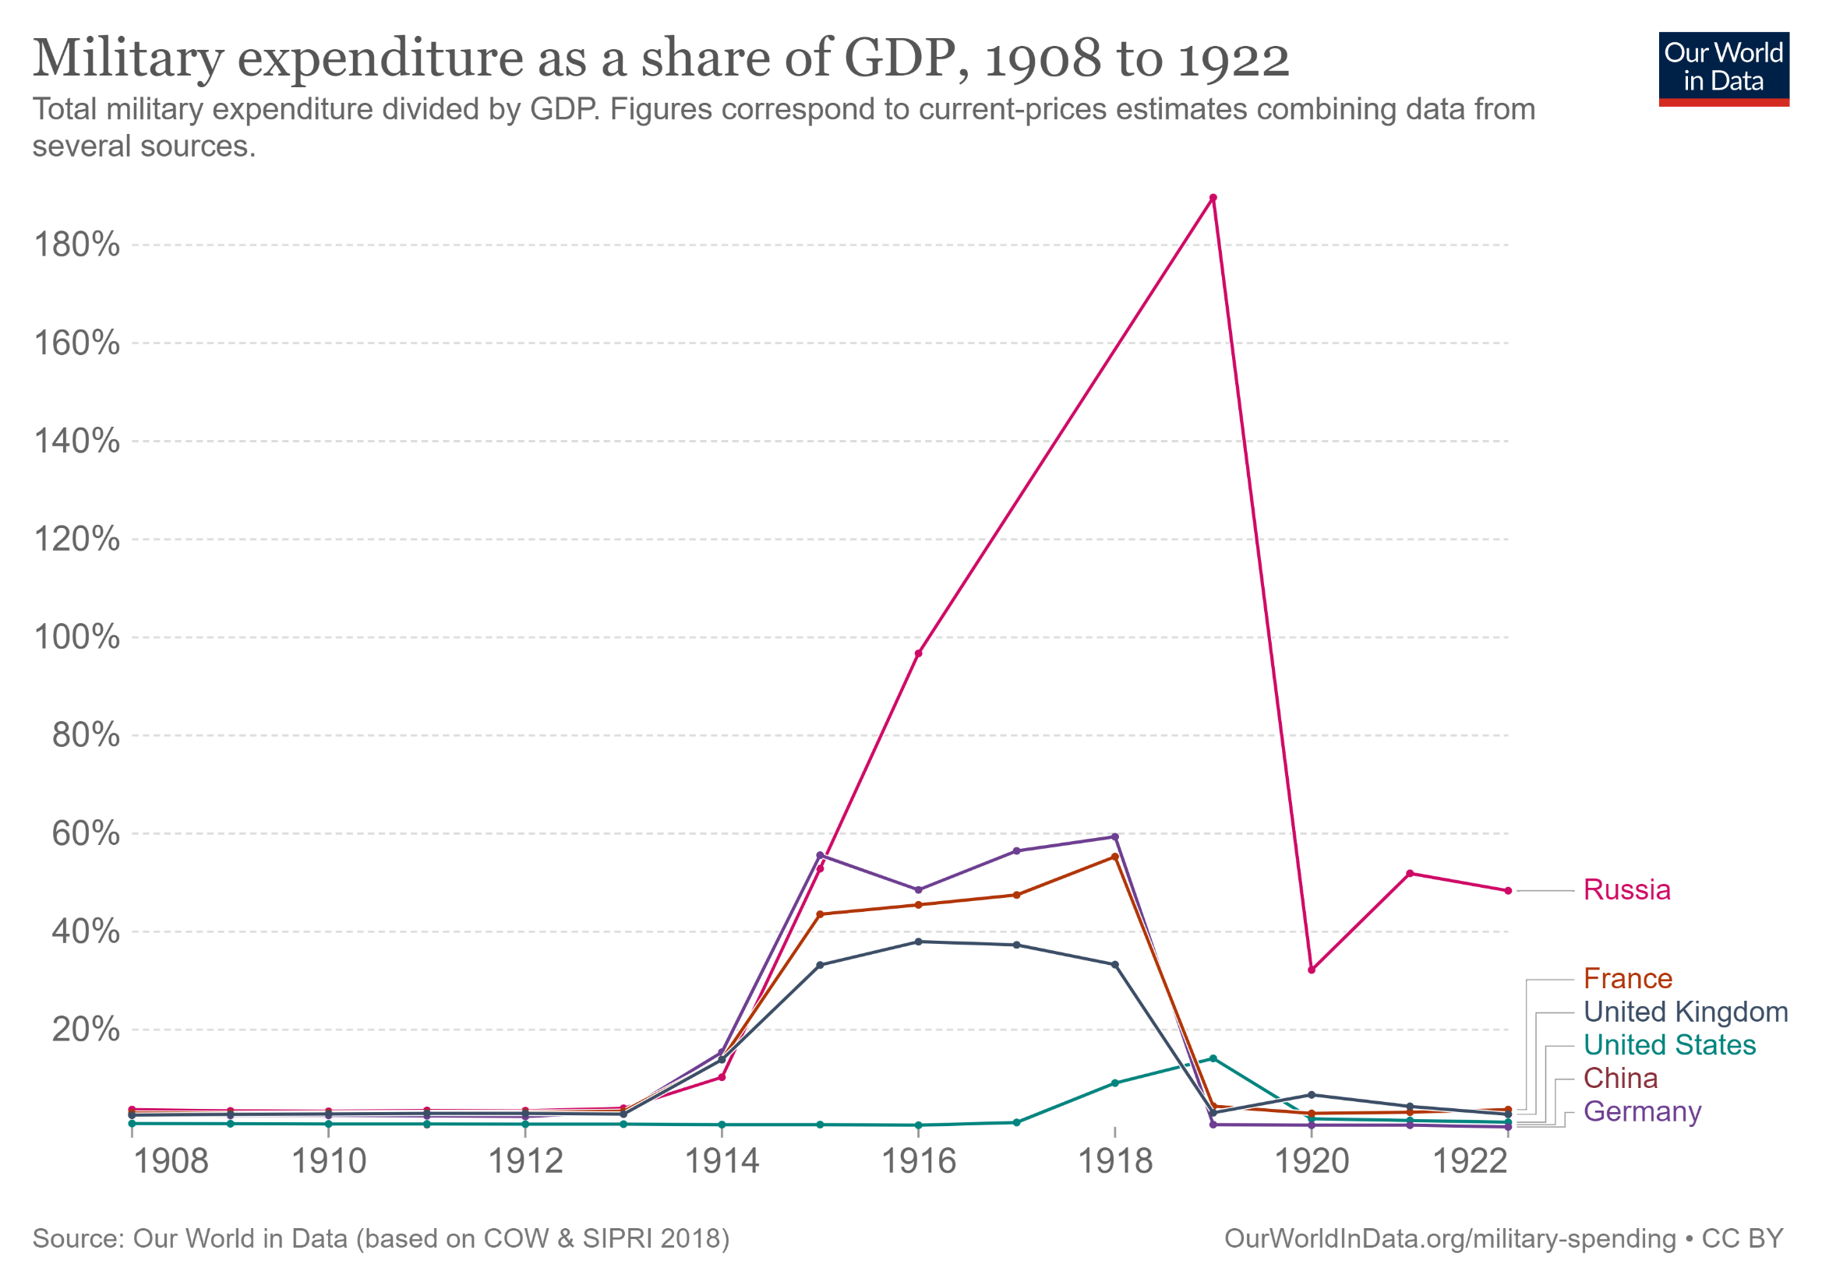

Slide 19
Reparační problém
  Během války USA půjčily UK, FRA, BEL a dalším zemím přibližně 12 miliard eur. USD - trvaly na jejich splacení (součást izolacionismu/US free-riding);
  UK a zejména FRA plánovaly získat peníze prostřednictvím reparací vymáhaných od GER (33 mld. USD) - nereálné (FRA obsadila Porúří 1923-25) - zaplatily maximálně 25 %;
  Mírový systém nezajistil dostatečné prostředky na hospodářskou obnovu Evropy;

Slide 20
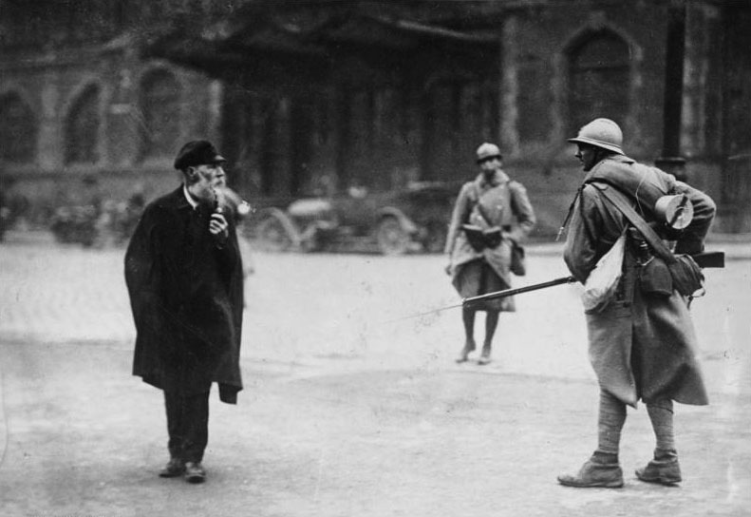
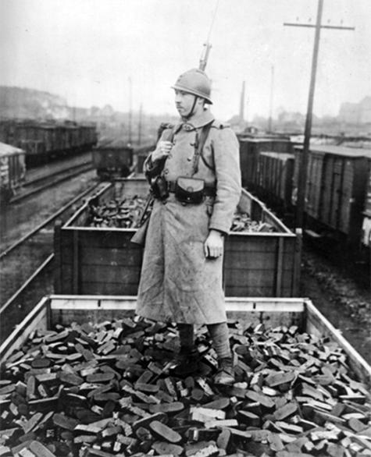

Slide 21
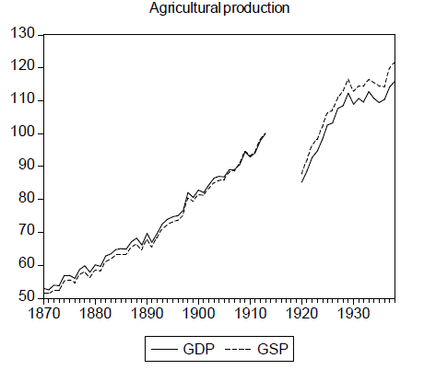

Slide 22
Wheat - world price
(1996 GBP)

Slide 23
Střední a východní Evropa (CEE+DCs) – Dlužnický problém
CEE se při prodeji svých primárních produktů spoléhala na světové trhy + při rozvoji byla závislá na dováženém kapitálu;
  Konec 20. let 20. století: západní trhy byly méně otevřené a obchodní podmínky se obracely proti prvovýrobcům (1925-1929 ceny zemědělských produktů o 30 % nižší, zásoby vzrostly o 75 %);
Zadlužení
CEE se při vyrovnávání bilance do značné míry spoléhala na dovoz kapitálu;
HUN, POL, BUL, JUG - polovina přílivu kapitálu na pokrytí obchodního deficitu, většina zbytku na pokrytí zahraničního dluhu;
Do roku 1929 příliv sotva stačil na pokrytí úrokových plateb a dividend;
Německo: velký dlužník - komplikované reparační platby;
Válečné dluhy + reparace + oslabení cen komodit + obchodní deficity + ...odčerpání prostředků zpět do New Yorku v důsledku boomu na americkém akciovém trhu -> nedostatek USD;
USA omezily poskytování úvěrů 1928 (zpřísnění měnové politiky za účelem kontroly boomu na burze), příliv kapitálu do východní Evropy se zastavil, do GER se snížil na polovinu;
Německo - zkušenost s inflací - Říšská banka po zpřísnění měnové politiky - při nástupu deprese se systém rozpadl;

Slide 24
Cla v evropských zemích 1913 – 1931 (ad valorem ekvivalenty v procentech)
 | Potraviny |  |  | Průmyslové zboží
 | 1913 | 1927 | 1931 | 1913 | 1927 | 1931
Belgie | 25,5 | 11,8 | 23,7 | 9,5 | 11,6 | 13,0
Bulharsko | 24,7 | 79,0 | 133,0 | 19,5 | 75,0 | 90,0
Československo | 29,1 | 36,3 | 84,0 | 19,3 | 35,8 | 36,5
Finsko | 49,0 | 57,5 | 102,0 | 37,6 | 17,8 | 22,7
Francie | 29,2 | 19,1 | 53,0 | 16,3 | 25,8 | 29,0
Itálie | 22,0 | 24,5 | 66,0 | 14,6 | 28,3 | 41,8
Jugoslávie | 31,6 | 43,7 | 75,0 | 18,0 | 28,0 | 32,8
Maďarsko | 29,1 | 31,5 | 60,0 | 19,3 | 31,8 | 42,6
Německo | 21,8 | 27,4 | 82,5 | 10,0 | 19,0 | 18,3
Polsko | 69,4 | 72,0 | 110,0 | 85,0 | 55,6 | 52,0
Rakousko | 29,1 | 16,5 | 59,5 | 19,3 | 21,0 | 27,7
Rumunsko | 34,7 | 45,6 | 87,5 | 25,5 | 48,5 | 55,0
Španělsko | 41,5 | 45,2 | 80,5 | 42,5 | 62,7 | 75,5
Švédsko | 24,2 | 21,5 | 39,0 | 24,5 | 20,8 | 23,5
Švýcarsko | 14,7 | 21,5 | 42,2 | 9,3 | 17,6 | 22,0

Slide 25
Hospodářská krize ve světové ekonomice
Monetární expanze + úvěrový boom – akciová a nemovitostní bublina v US – FED restrikce černý čtvrtek 24.10.1929 (krach NY burzy);
Pokles peněžní zásoby 1929-1932 o třetinu (FED), pády bank;
S-H sazebník následován Evropou – pád Creditanstalt 1931; bankrot US farmářů – runy na banky;
Snížení objemu zahraničních půjček z 1,5mld 1930 na 30mil. 1931; GER – obrácení toku peněz a kolaps bankovního systému;
Nevídaná krize – nezaměstnanost nejvyšší v sektorech s minimálními alternativami (zemědělství, hornictví, dřevo) – podpory jen jako pojištění pro členy odborů – hlad (charita); (Tab.)
Mezinárodní obchod spadl na třetinu nominálně a reálně o třetinu;
DCs – pokles poptávky po koloniálním zboží a surovinách (káva -53%, vlna -72%, hovězí -53% kaučuk -84%, čaj -62%); propady exportních příjmů v LATAM a Asii o 50%, Číně 75%, Africe o 40%; deflace vedla k zvýšení dluhové služby- bankroty (kromě ARG celá LATAM);
Poměr exp/HDP klesl ze 7,9% 1913 na 5,5% 1950; pro ZE byl 8,7% (1950) nižší než 1913 (14,1%) i 1870 (8,8%);

Slide 26
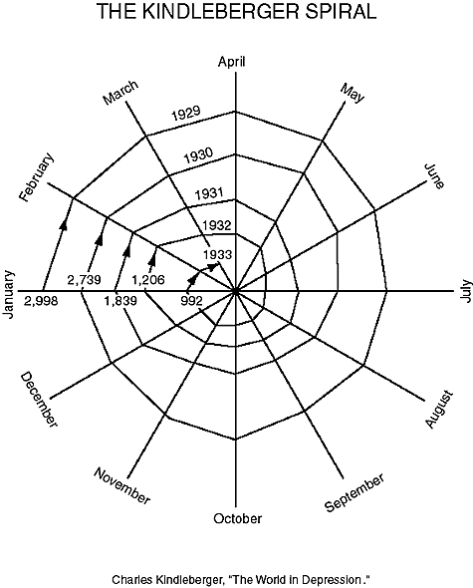

Slide 27
Světová produkce a ceny (1929=100)
 | 1929 | 1930 | 1931 | 1932
Průmyslová produkce
Svět (bez SSSR) | 100 | 87 | 75 | 64
Evropa (bez SSSR) | 100 | 92 | 81 | 72
Severní Amerika | 100 | 81 | 68 | 54
Potraviny
Svět | 100 | 102 | 100 | 100
Evropa (bez SSSR) | 100 | 99 | 102 | 104
Severní Amerika | 100 | 102 | 103 | 100
Suroviny
Svět | 100 | 94 | 85 | 75
Evropa (bez SSSR) | 100 | 90 | 82 | 73
Severní Amerika | 100 | 90 | 80 | 64
Světové ceny
Potraviny | 100 | 84 | 66 | 85
Suroviny | 100 | 82 | 59 | 44
Výrobky | 100 | 94 | 78 | 64

Slide 28
Průmyslová výroba (1929=100)
 | 1927 | 1928 | 1929 | 1930 | 1931 | 1932 | 1933 | 1934 | 1935
Francie | 79 | 91 | 100 | 100 | 89 | 69 | 77 | 71 | 67
Německo | 102 | 99 | 100 | 86 | 68 | 53 | 61 | 80 | 94
Itálie | - | 92 | 100 | 92 | 78 | 67 | 74 | 81 | 92
Japonsko | 83 | 90 | 100 | 95 | 92 | 98 | 113 | 129 | 142
Polsko | 87 | 100 | 100 | 82 | 70 | 54 | 56 | 63 | 66
Británie | 96 | 94 | 100 | 92 | 84 | 84 | 88 | 99 | 106
Spojené státy | 89 | 93 | 100 | 81 | 68 | 54 | 64 | 66 | 76

Slide 29
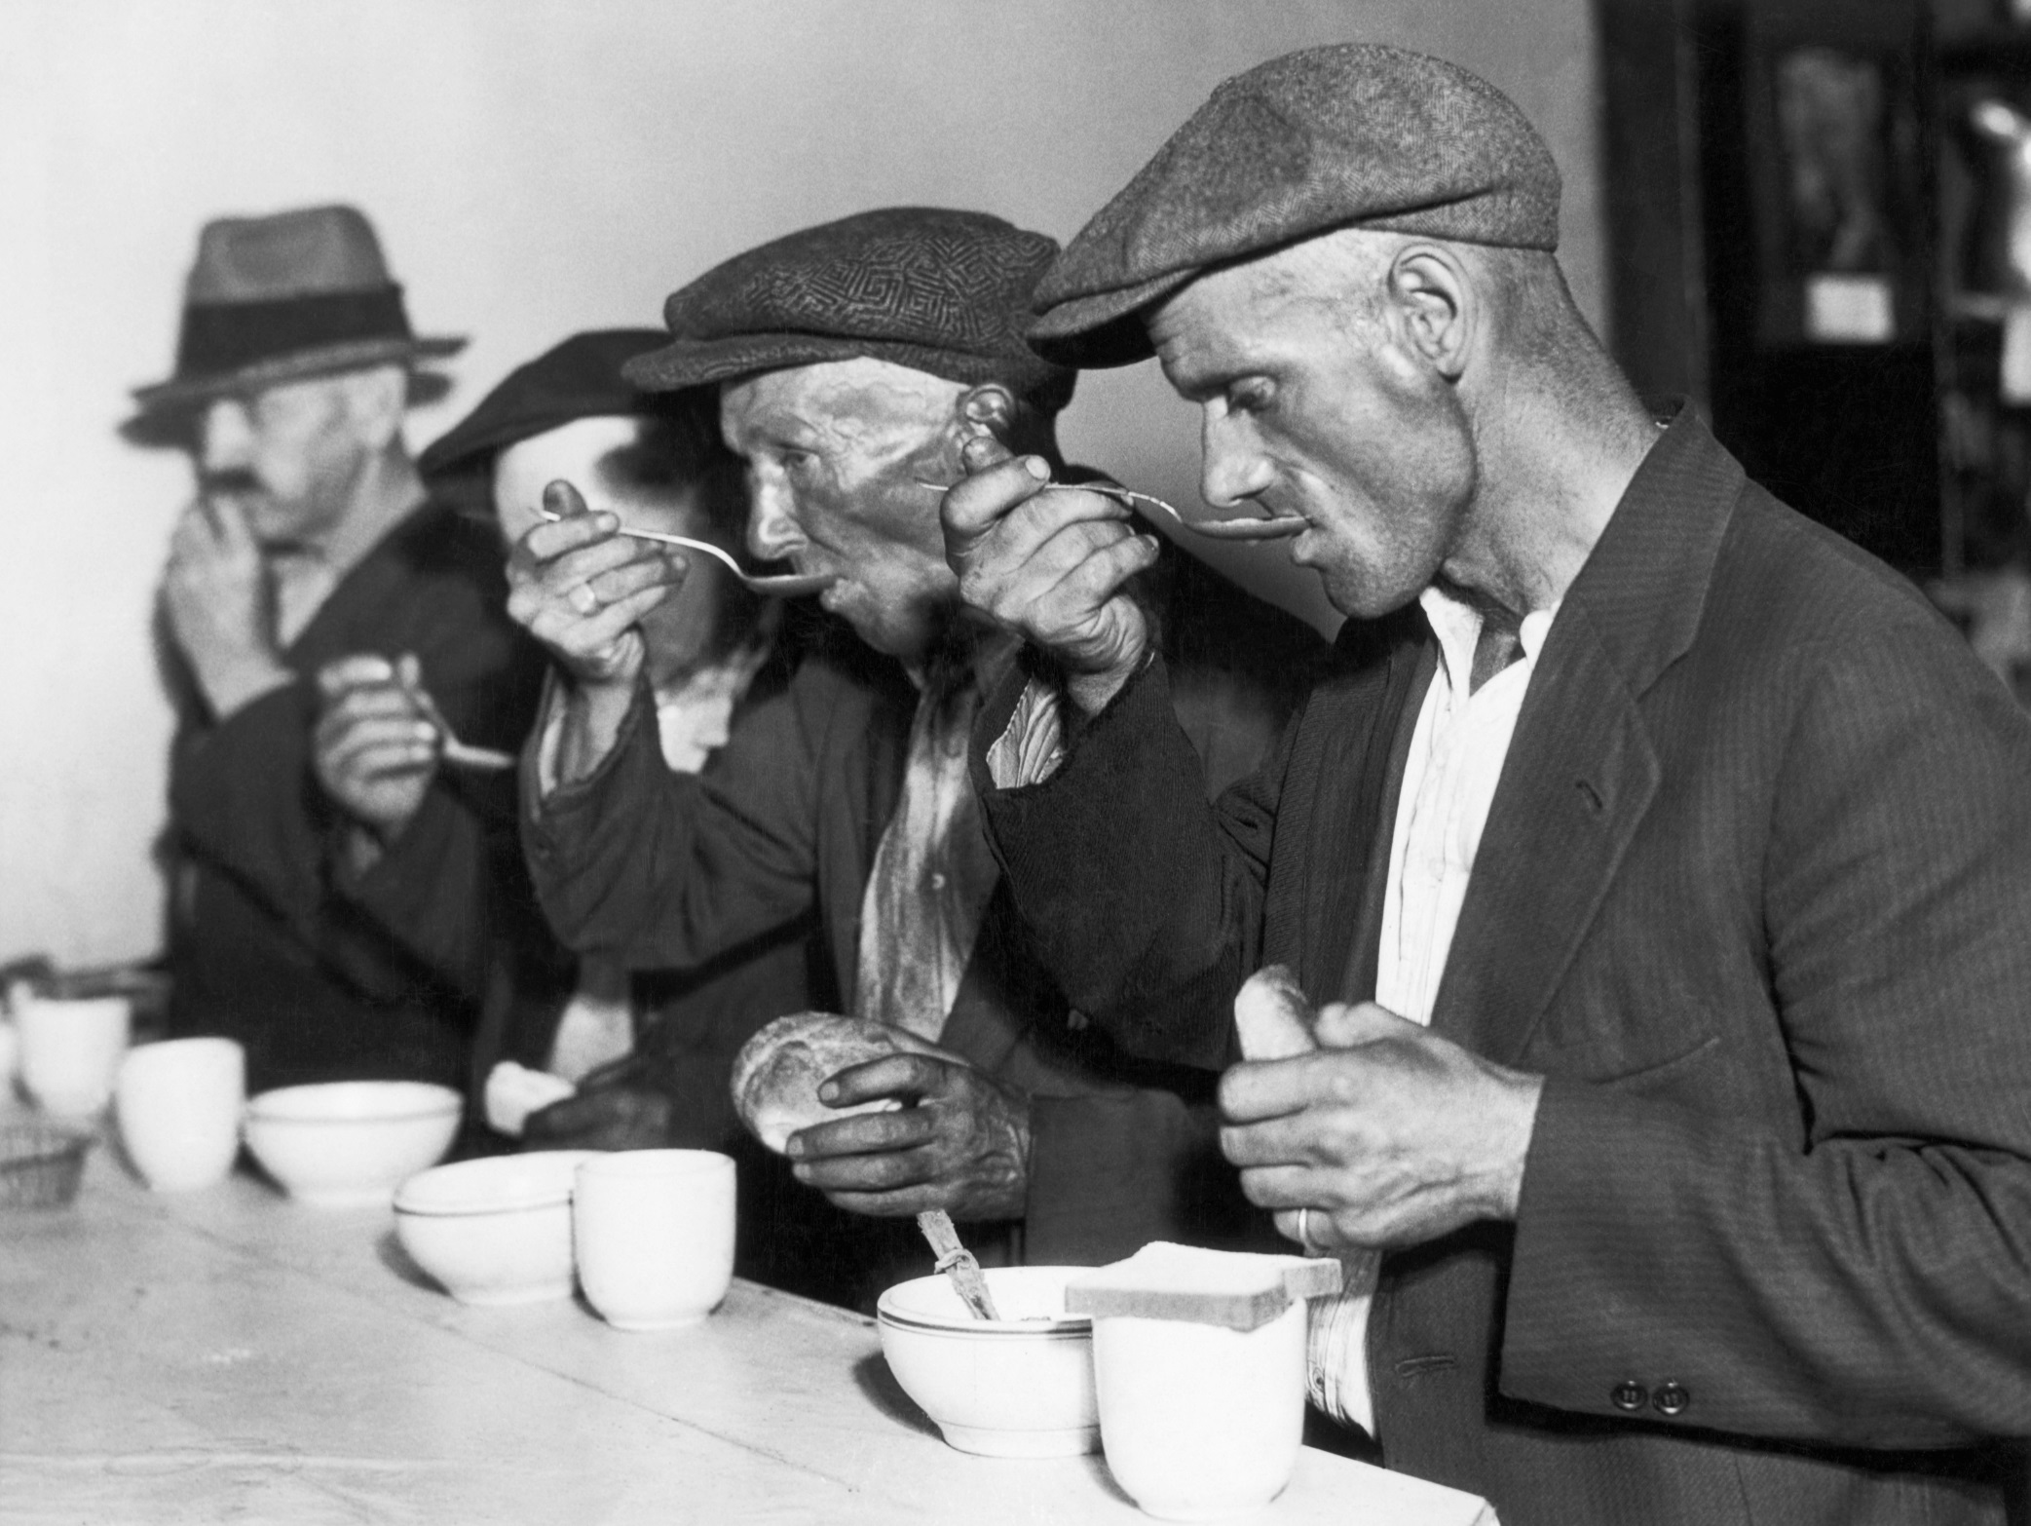

Slide 30
Norman Davies (1996):
“The effects of the Depression were psychological and political as well as purely economic. Everyone from banker to bellboy was perplexed. The Great War had brought death and destruction; but it had also brought a purpose to life and full employment. Peace appeared to bring neither. There were men who said life amidst the danger and comradeship of the trenches was preferable to life on the dole.”

Slide 31
Rozpad evropského koloniálního systému
Otřes důvěry v mezinárodní hospodářský systém – oslabení liberálních skupin;
  vytvoření bloků (Imperiální systém preferencí GB; Itálie – Etiopie; GER – SVE; JAP – Asie);
  SSSR nepřátelský a nespolupracuje;
  GER 1933 A.Hitler – posun k autarkii;
  JAP se transformuje v militaristický režim orientovaný na budování impéria (populace z 34,4mil 1870 na 72,4 mil 1939; restrikce na dovoz do US a GB, invaze do Mandžu 1931);
DCs zasaženy stejně jako AIC, ale rychlejší zotavení – nekooperativní strategie:
  bankroty zemí LATAM v situaci poklesu FDI + změny priorit na INDU;
  DCs posílily svou pozici – LATAM zvýšila podíl na světovém exportu z 8,3 na 10,2% (1928-1937), AFR z 3,7 na 5,3% a Asie z 11,8 na 16,9%;
  kde imperiální správa bránila přesunu od cash-crops k potravinám (propad cen komodit) – hladomory a bouře (Jáva, Barma, Vietnam, Nigérie, Togo, Kongo – nucená práce);
  v Indii deflační politiky GB – Indický národní kongres vítězí 1937;
  blízký východ – GB a FRA rozehrávají arabský nacionalizmus proti Turkům (osmani) – muslimský odpor proti kolonializmu a příklon k SSSR;

Slide 32
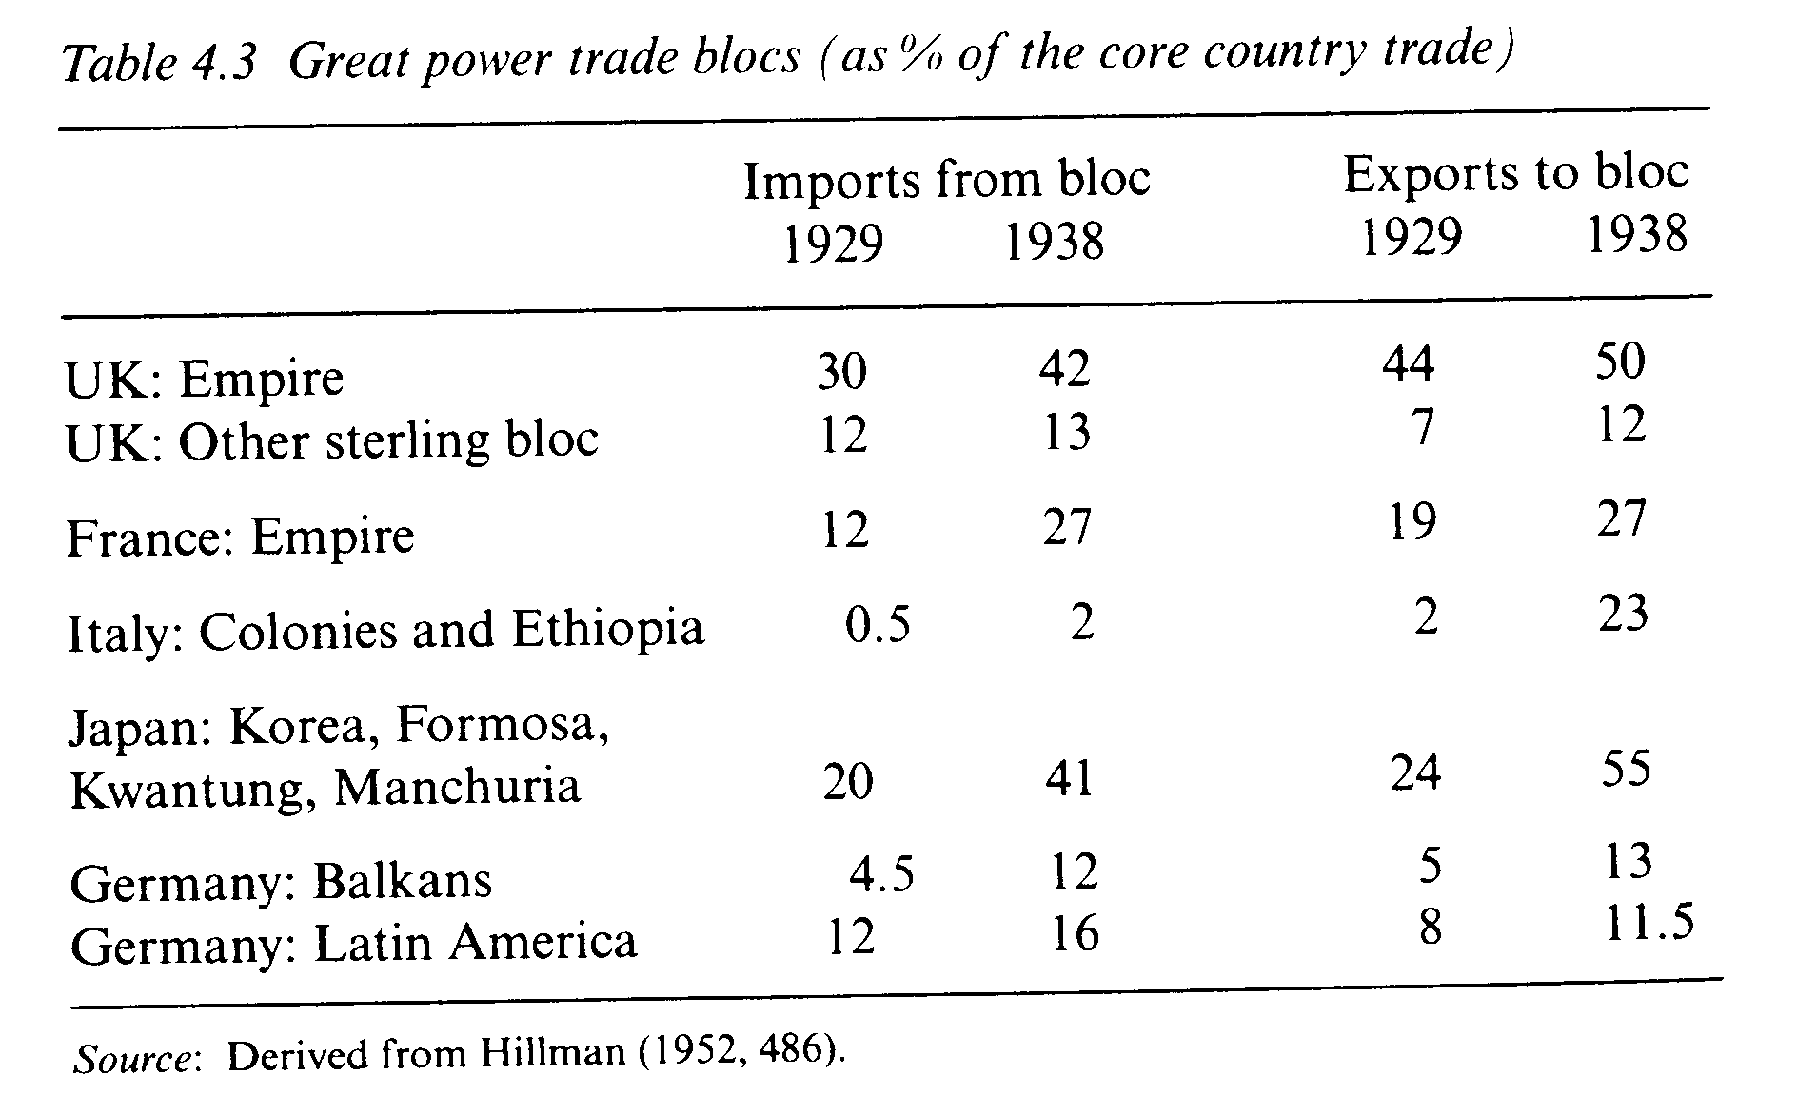

Slide 33
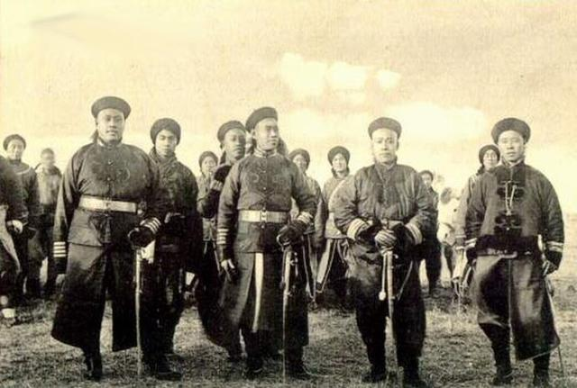
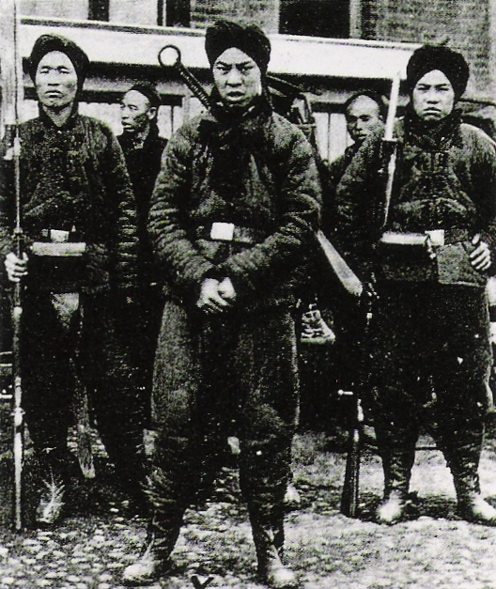
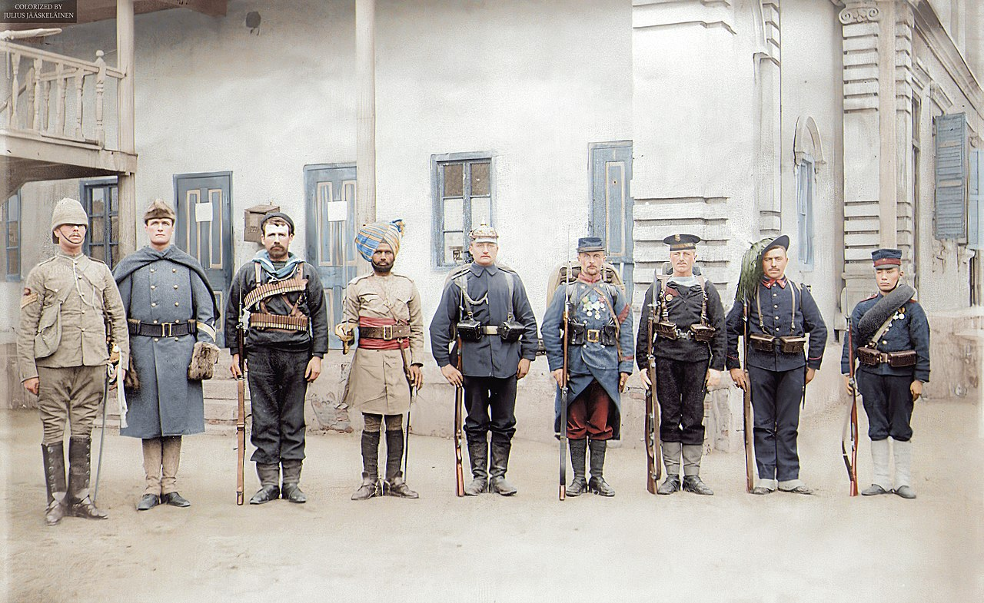

Slide 34
První opiová válka (1840) vedla k Nankingské smlouvě (1842); následné vojenské porážky a nerovné smlouvy;
Tchajpchingské povstání (1851-1864) - křesťanské náboženské hnutí (Hong Xiuquan) na jihu Tchajpchingského nebeského království; dvůr pověřil chanského úředníka Zeng Guofana, aby shromáždil místní armády; třetí bitva u Nankingu v roce 1864; (10 mil. bojovníků; počet obětí asi 20 mil.);
Občanské nepokoje: Punti–Hakka Clan Wars (jih, Kanton, 1 mil.), povstání Nian (sever, „Zabít bohaté“ - proti Čchingům), povstání Dungan (muslimové - západ) a povstání Panthay (muslimové, jihozápad, 1,5 mil.) - vážně oslabily centrální císařskou moc (nikdy se nepodařilo obnovit silnou centrální armádu);
Dynastie se vzpamatovala za Tongzhiho restaurace (1860-1872), kterou vedli mandžuští reformátoři a chanští úředníci jako Zeng Guofan; Hnutí za sebeposílení provedlo institucionální reformy, dovezlo západní průmysl a technologie a kladlo důraz na posílení armády.
Porážka modernizovaného loďstva v první čínsko-japonské válce (1894-1895); Korea (tributární stát) ztracena ve prospěch Japonska, Tchaj-wan se oddělil; vznik Nové armády.
Reform effort, the Hundred Days' Reform (1898). Empress Dowager Cixi suppressed it.
Stodenní reforma (1898). Císařovna vdova Cixi ji potlačila.
1900, Boxerské povstání proti zahraničnímu vlivu a vraždění křesťanů a cizinců; vstoupili do Pekingu, vláda nařídila cizincům odejít, obleženi…;
Aliance osmi národů vyslala Seymourovu expedici složenou z Japonců, Rusů, Britů, Italů, Němců, Francouzů, Američanů a Rakušanů, aby uvolnila obklíčení, ale byla nucena ustoupit; Boxeři začlenění do imperiální armády -> Gaseleeho expedice – obsazneí Pekingu, Císařovna evakuována…
Boxerský protokol ukončil válku, rozšíření západního vlivu, neomezený obchod, obrovské odškodnění;
Čchingský dvůr zavedl "novou politiku" správní a právní reformy, včetně zrušení systému zkoušek; mladí úředníci, vojenští důstojníci a studenti diskutovali o konstituční monarchii nebo o svržení dynastie a vytvoření republiky; inspirovali se Sun Yat-senem.
10. října 1911 začalo vojenské povstání ve Wuchangu (Wuhan) - republika;

Slide 35
Čínská republika v roce 1912, která ukončila 2000 let trvající dynastickou vládu.
Vláda warlordů -> Hnutí nové kultury (Xin wenhua yundong) kritizovalo klasické čínské myšlenky a prosazovalo novou čínskou kulturu založenou na západních ideálech, jako je demokracie a věda;
V roce 1919 začalo Hnutí čtvrtého května jako reakce na pro-japonské podmínky, které Číně uložila Versailleská smlouva po první světové válce.
20. let 20. století - založil Sun Yat-sen revoluční základnu v Kantonu a rozhodl se sjednotit roztříštěný národ. Uvítal pomoc Sovětského svazu a uzavřel spojenectví s rodící se Komunistickou stranou Číny.
Po Sunově smrti (1925) se jeho chráněnec Čankajšek zmocnil vlády nad Nacionalistickou stranou (KMT) a v rámci Severní expedice (1926-1927 se mu podařilo dostat pod svou vládu většinu jižní a střední Číny -> ) - nacionalistická vláda v Nankingu
V roce 1927 se Čankajšek obrátil proti Komunistické straně a neúprosně čistil komunistické elementy;
V roce 1934 se ze svých horských základen (Čínská sovětská republika) vydala vojska komunistů na Dlouhý pochod na severozápad -> nový vůdce Mao Ce-tung;
V roce 1937, během druhé čínsko-japonské války (1937-1945), obě čínské strany nominálně vytvořily jednotnou frontu proti Japoncům;
  Japonská invaze do Mandžuska začala 18. září 1931, po Mukdenském incidentu byl v roce 1932 založen loutkový stát Mandžukuo.
  Incident na mostě Marco Polo 7. července 1937 - invaze do Číny v plném rozsahu;
  Japonci obsadili Peking, Šanghaj a Nanking (hlavní město - masakr); válka: celkem 20 milionů obětí;
Po porážce Japonska v roce 1945 byla obnovena válka mezi nacionalistickými vládními silami a komunisty, do roku 1949 Komunistická strana získala kontrolu nad většinou země.

Slide 36
Cesta ke druhé válce
Znovuvyzbrojení Německa:
  Spolupráce se SSSR, budování flotily a letectva (inovace);
  Připojení Sárska 1935 (minimální reakce);
  Veřejné nálady v UK, FRA a US proti výraznému angažmá;
  LN: eroze Versaillské smlouvy (pokračování Japonské invaze do Mandžuska, Peking 1937);
  Obsazení Porýní 1935 (GB konzultace s FRA);
Postoj západu:
  Přátelské vztahy UK a GER (1935 smlouva o námořnictvu; Eden 1936: komplexní řešení – hranice a omezení armády; pakt o letecké válce);
    L. George – Hitler „Washingtonem Německa“ (nemá zájem bojovat s UK);
  1936 dokončení italské války v Etiopii, FRA má zájem na spojenectví s Mussolinim (1935 tajná dohoda);
  Odlišování občanského státu a postoj k ostatním národům a etnikům;
  Akceptování práva GER vytvořit rasistické impérium na východě (souhlas s připojením majoritních území ČSR);
GER koncepce:
  sjednocení národa (ČS, AUT);
  expanze na východ (zotročení Slovanů);
  odstranění vnitřních nepřátel (komunisté, židé);

Slide 37
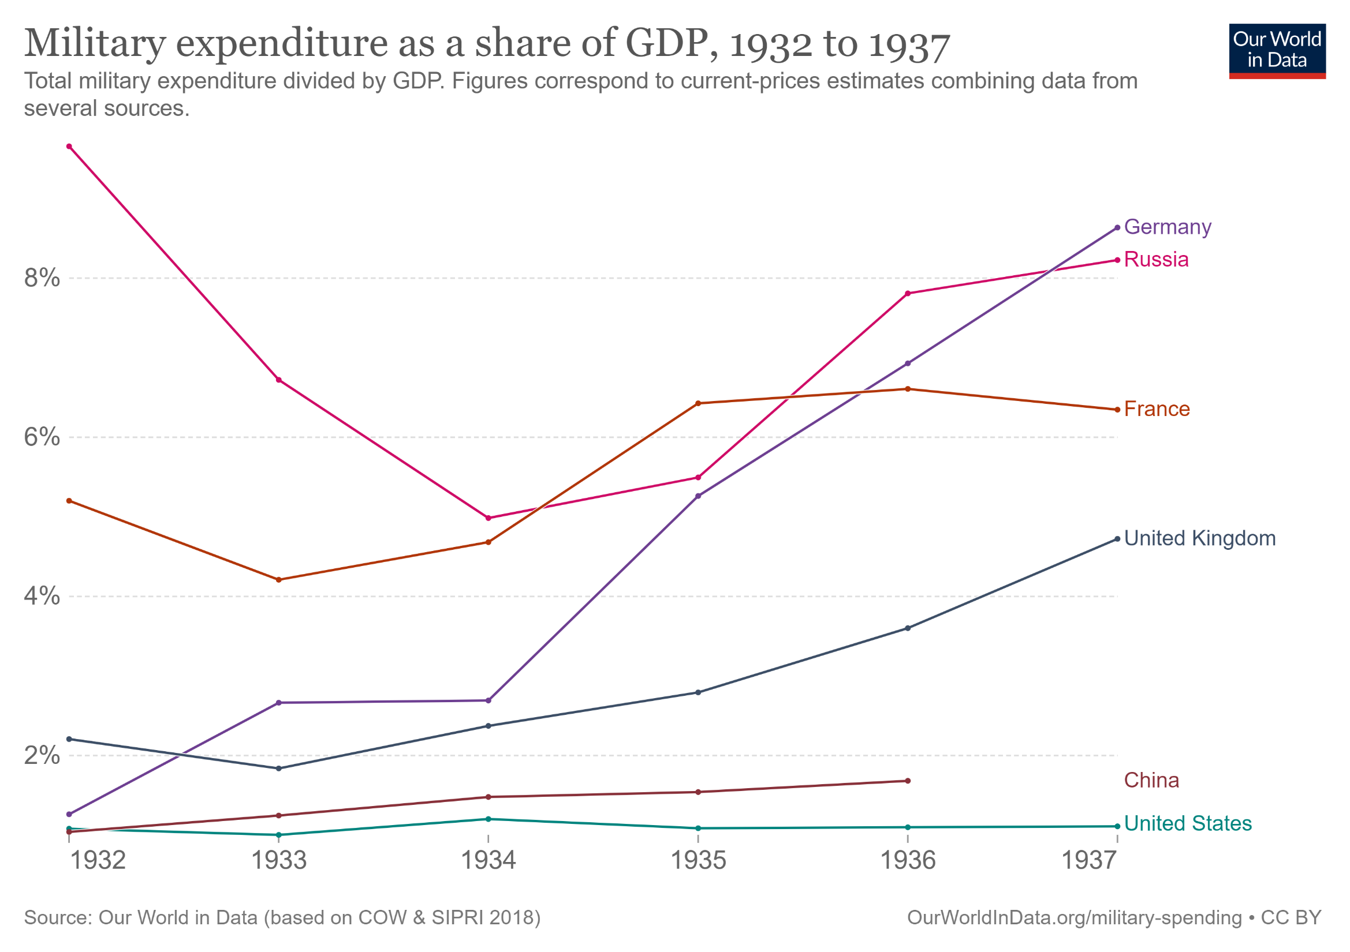

Slide 38
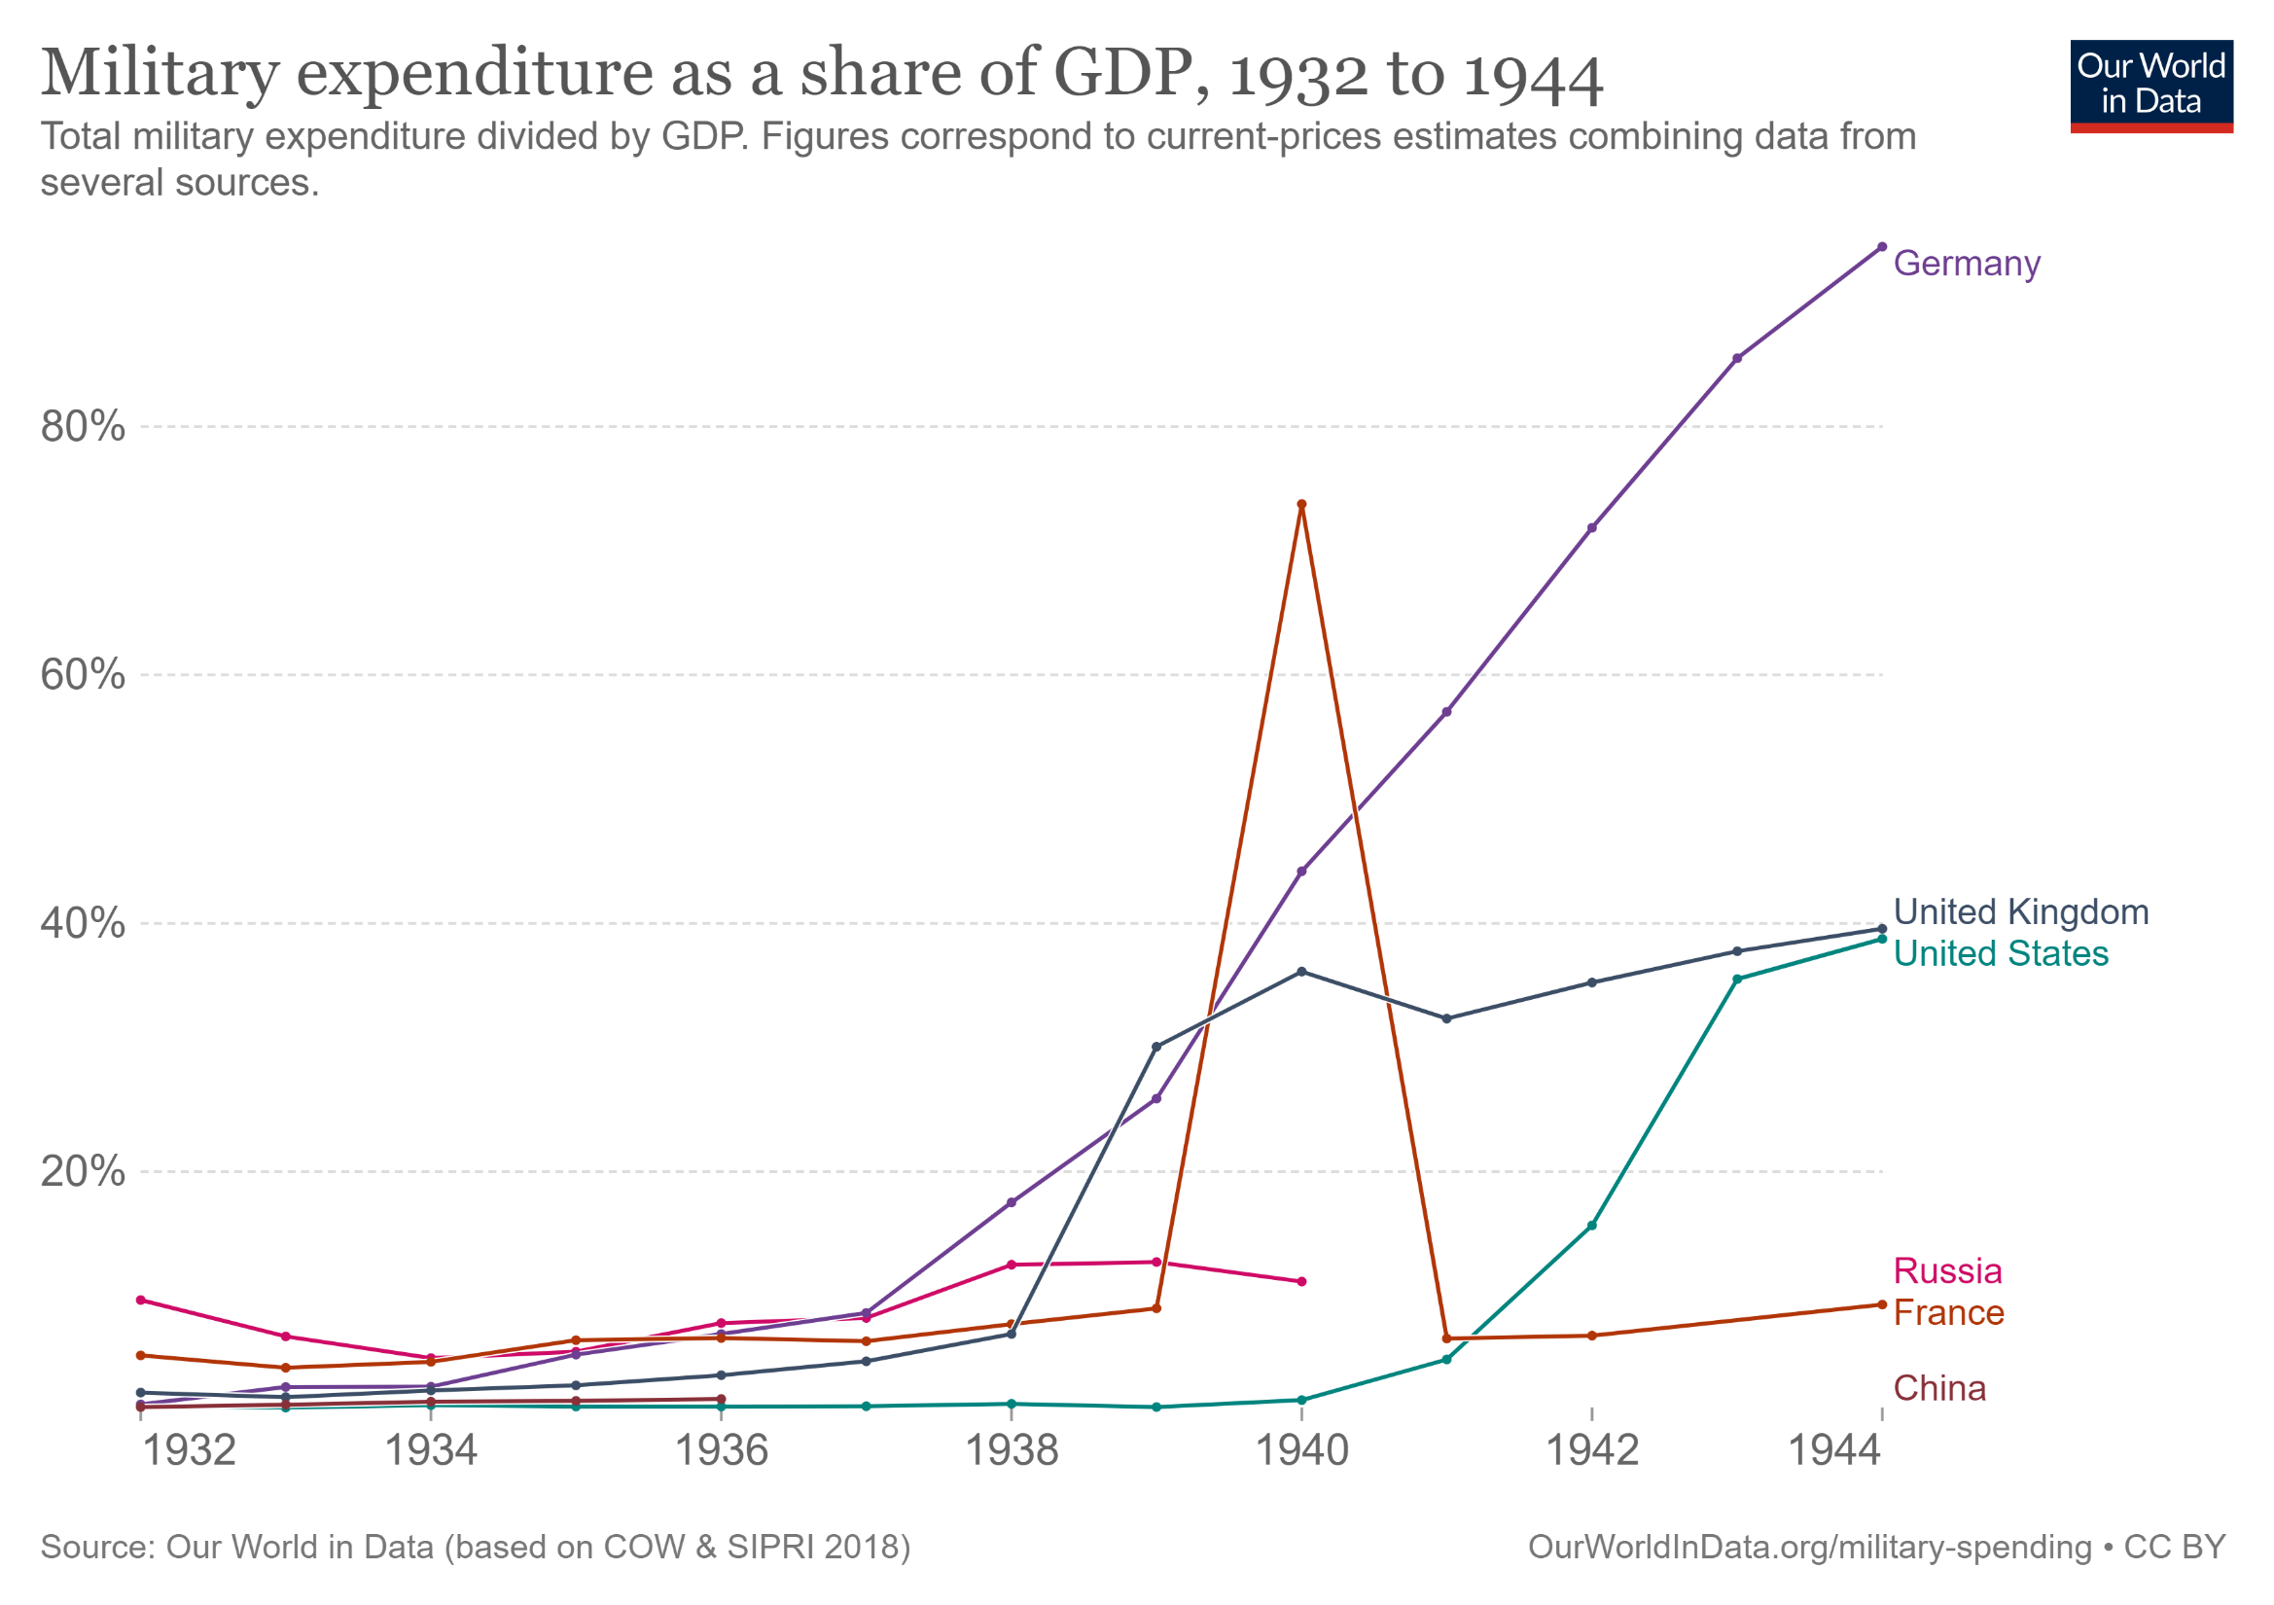

Slide 39
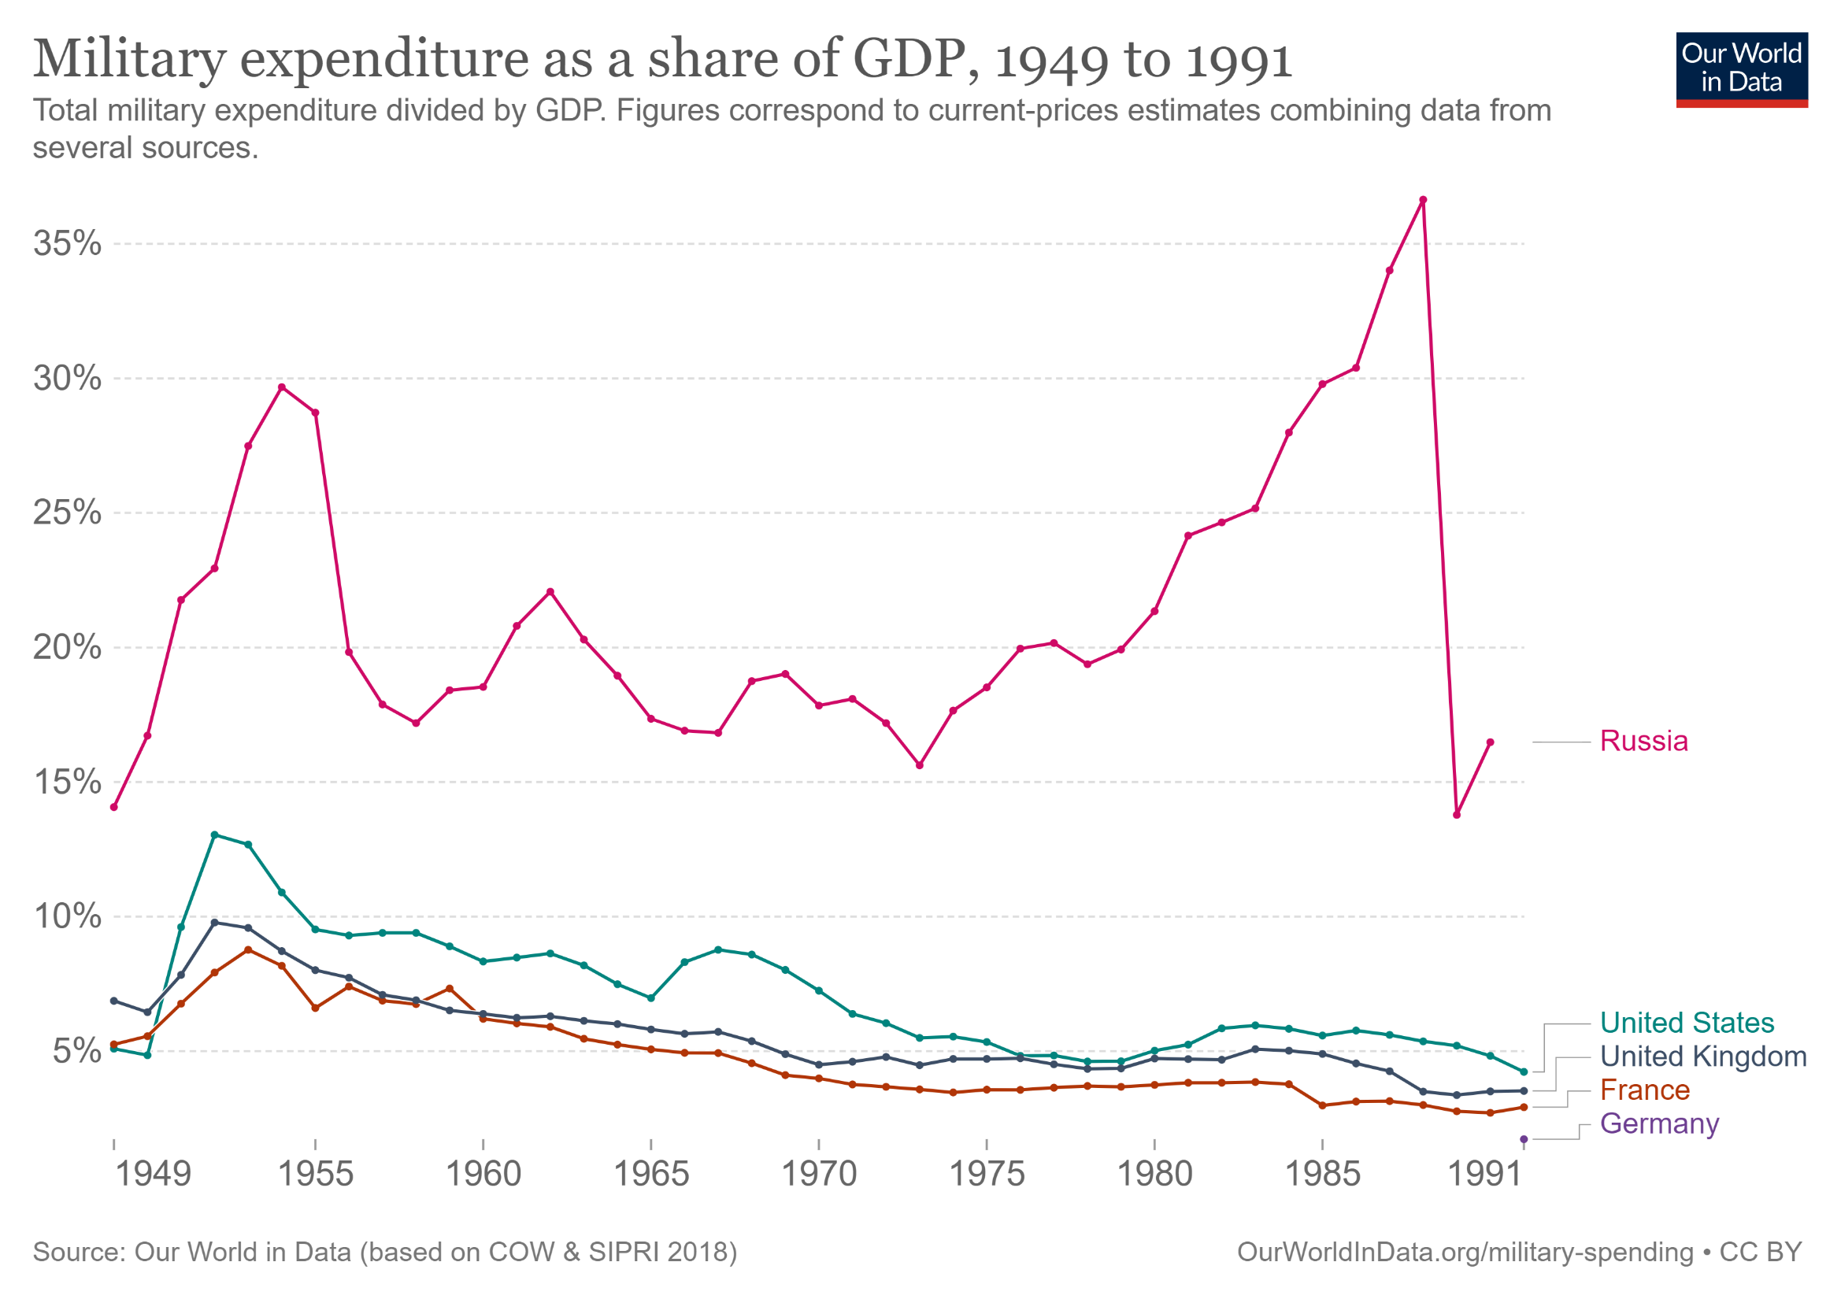

Slide 40
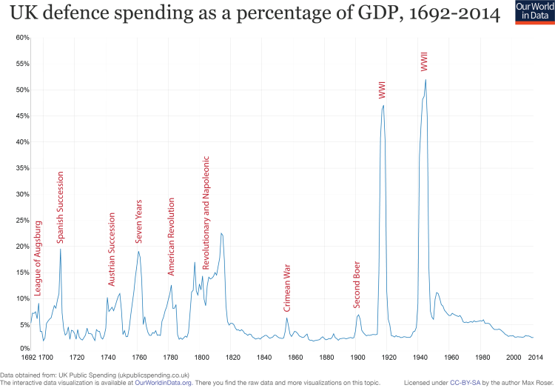

Slide 41
Druhá světová válka
1936 občanská válka ve SPA (GER a ITA s nacionalisty proti režimu <- SSSR), osa Berlín-Řím; protikomunistický pakt s JAP;
  GER anexe ČSR 3/1939, dohoda se SSSR; vpád do POL (vyhlášení války GB a FRA bez vojenské akce); vpád SSSR do POL a dělení;
  nečinnost („autobus“), Norsko (změna PM v GB); vpád do FRA a rychlé vítězství; Churchillův tvrdý postoj <–> kontinent pod kontrolou GER;
Svět rozdělen na atlantickou ekonomiku (US-GB), kontinentální blok (GER) a japonské asijské impérium (JAP) – žádný IT mezi + uvnitř bloků specifické transfery:
  ATLAN: Lend and Lease (ze 741mil. USD 1941 na 10,1mld. USD 1943), komerce z 4,3mld. na 2,5mld.;
  Kontinent: konfiskace a tribut v GER, omezená účinnost (FRA 5% NP v 1941-42 a 8-9% 1943), příjmy ze všech okupovaných oblastí asi 40%, export FRA klesl v 1944 na 27,4% hodnoty 1938; dovozy do GER jen 5,6% (1944 oproti 1938);
  Ponorková válka – Atlantik: 3500+175 GB a US lodí (70tis. námořníků); neúspěch – zásobování GB a SSSR, příprava invaze; GER ztráty 783 pon. a 30tis mužů (75% stavu pon.nám.);
  Strategická situace GER 1941:
    riziko dvou front (GB+US a SSSR), preventivní útok a ohromující úspěchy (fronta až Leningrad, Moskva, Don); od 1944 nezadržitelný postup Sovětské armády;
    ztráta iniciativy v Africe, vylodění v Itálii (kolaps ITA), Normandie, naprostá převaha spojenců;
  Pacifik:
    JAP ovládnutí Indočíny (Vichy, embargo), nutnost získání impéria;
    útok na FIL, H-K, MAL, SING, BUR + Pearl Harbor…
    postup do Midway a Guadal; jaderné bomby + SSSR;
  Nový rozměr války - totální válka – strategické bombardování – cíl je produkční potenciál země (fyzický a lidský kapitál) a vůle lidu;

Slide 42
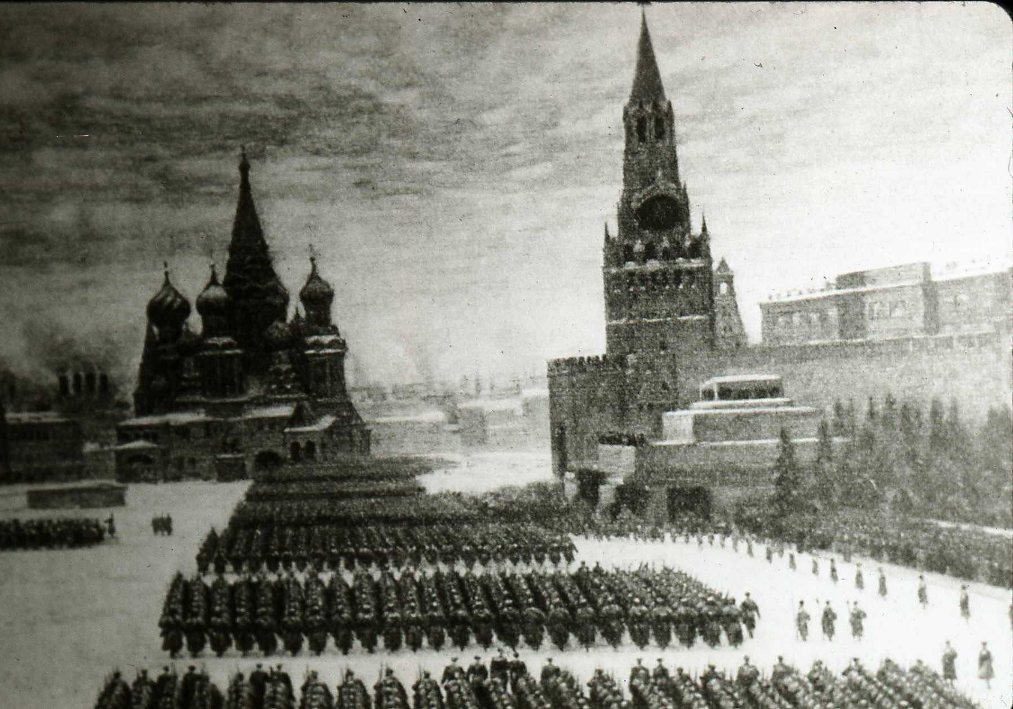

Slide 43
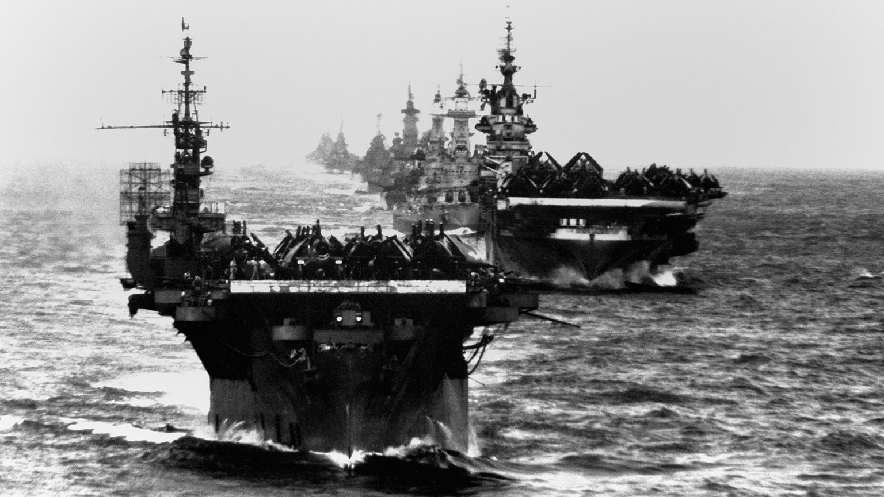

Slide 44
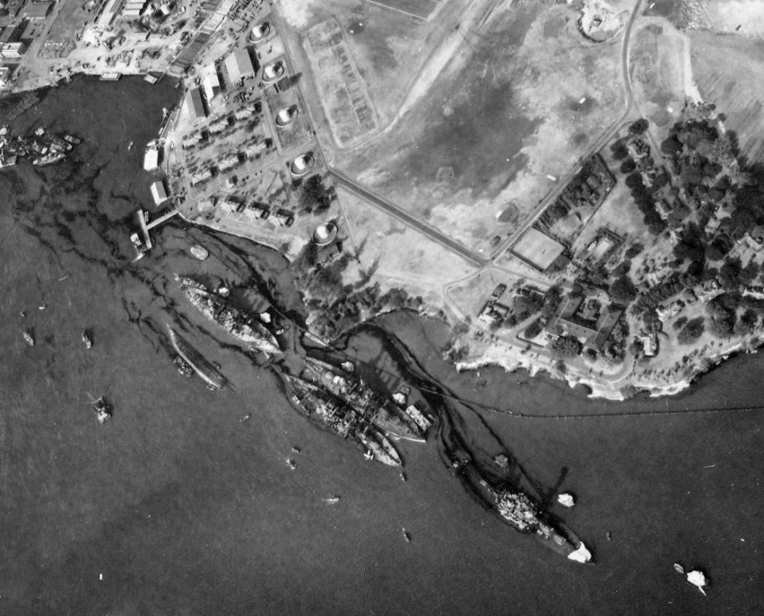

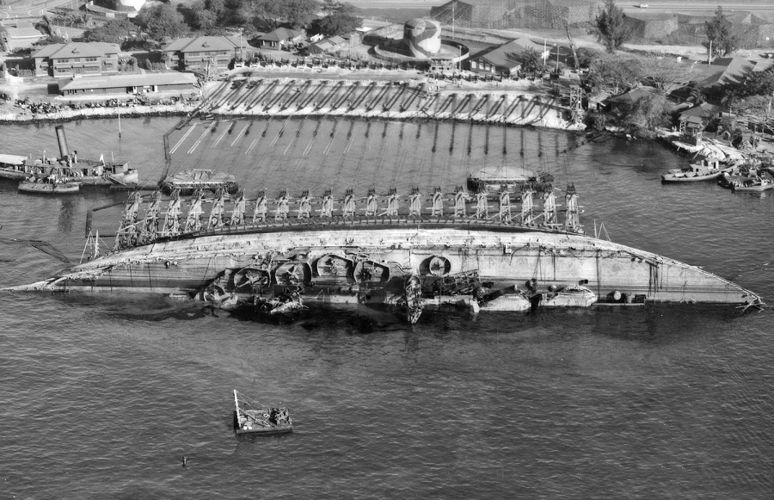

Slide 45
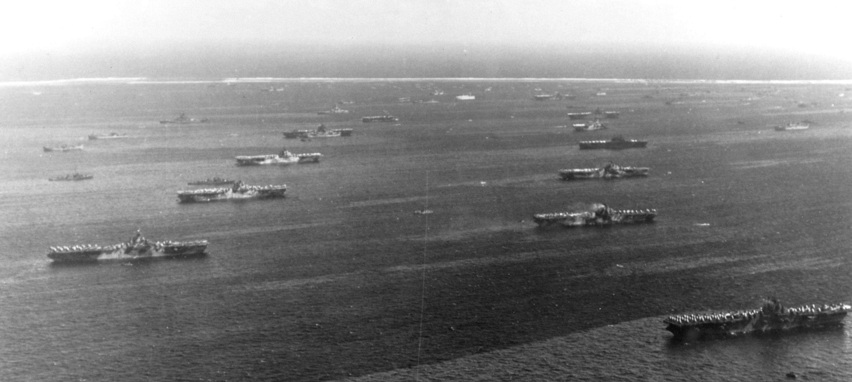

Slide 46
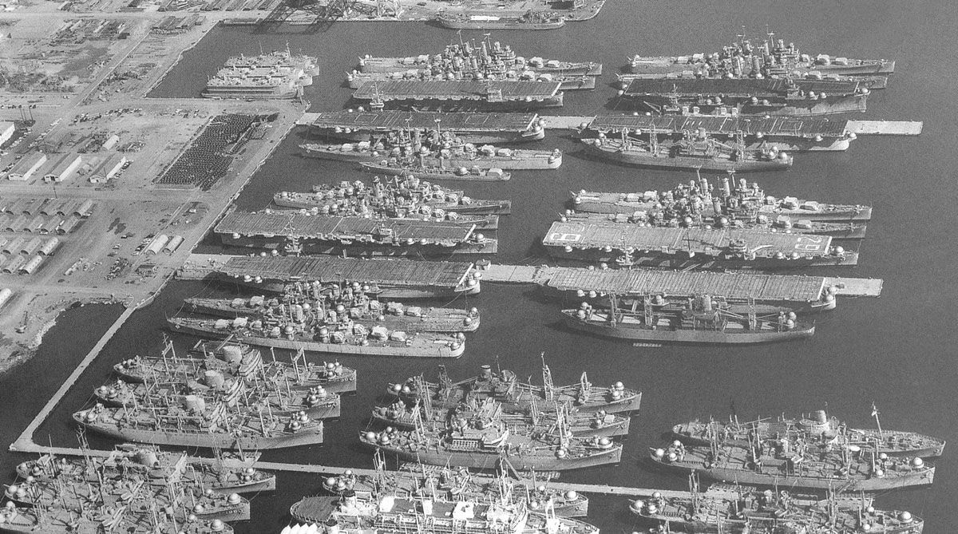
Pacific fleet San Francisco 1958

Slide 47
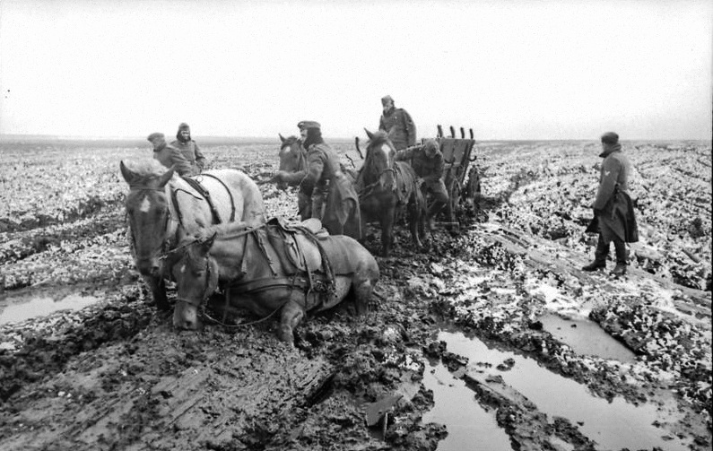
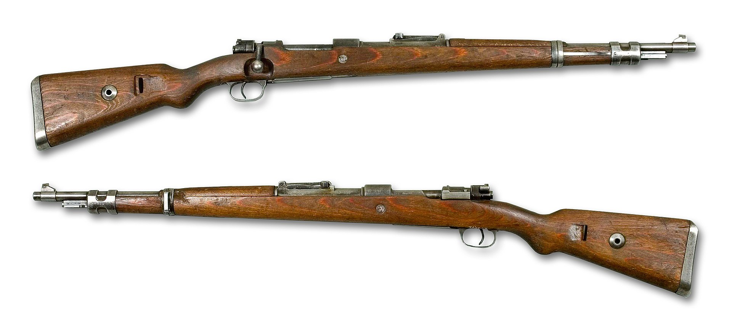
1,350 Tiger tanks produced (August 1942 - August 1944; (peaking in April 1944 at 104 per month); 492 Tiger II tanks were produced;
  Together destroying at least 10,300 enemy tanks; 1,725 lost;
M4 Sherman Production – February 1942 – July 1945: 49,234;
  4,295 M4s were lost in WWII;
  Normandy in June-August 1944: 1.45 Shermans were equal to 1 Tiger.
Panzer IV: 8,553 units produced;
T-34: 57,339 units produced;
Kar98k bolt action rifle

Slide 48
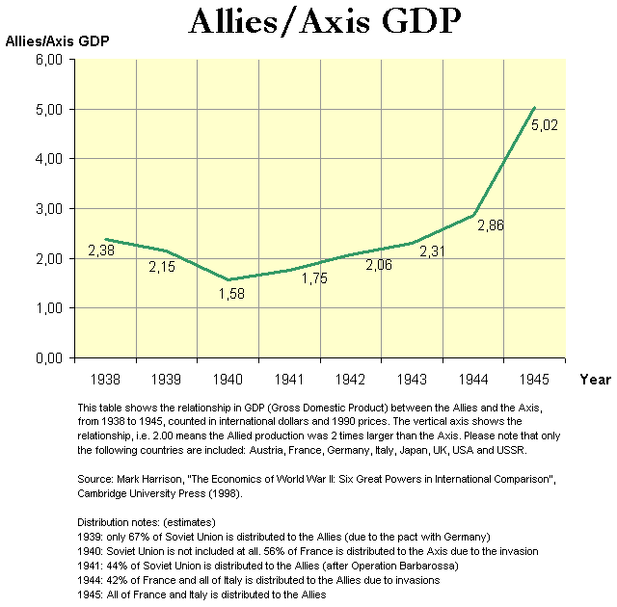
1940: GER+ITA+occupied and colaborating incl. Bohemia, Poland, Low Countries (France) vs. UK + Empire, (France);
1941: Axis vs. UK + Soviet Union
1942: Axis incl. Japan vs. UK, Soviet Union, USA

Slide 49
WWII Vehicles production
Country | Total tanks and self-propelled guns | Artillery | Mortars | Machineguns | Military trucks
Soviet Union | 105 251 | 516 648 | 200 300 | 1 477 400 | 197 100
United States | 102 410 | 257 390 | 105 055 | 2 679 840 | 2 382 311
United Kingdom | 27 896 | 124 877 | 102 950 | 297 336 | 480 943
Canada | 5 678 | 43 552 |  | 251 925 | 815 729
Other Commonw. |  | 5 215 | 46 014 | 37 983
Germany | 67 429 | 159 147 | 73 484 | 674 280 | 345 914
Japan | 2 515 | 13 350 |  | 380 000 | 165 945
Italy | 2 473 | 7 200 |  |  | 83 000
Hungary | 500 | 447 |  | 4 583

Slide 50
WWII Výroba letadel
 | 1939 | 1940 | 1941 | 1942 | 1943 | 1944 | 1945 | Total
US | 2 141 | 6 086 | 19 433 | 47 836 | 85 898 | 96 318 | 46 001 | 303 713
GER | 8 295 | 10 826 | 11 776 | 15 556 | 25 527 | 39 807 | 7 540 | 119 327
USSR | 10 382 | 10 565 | 15 737 | 25 436 | 34 900 | 40 300 | 20 900 | 158 220
UK | 7 940 | 15 049 | 20 094 | 23 672 | 26 263 | 26 461 | 12 070 | 131 549
JAP | 4 467 | 4 768 | 5 088 | 8 861 | 16 693 | 28 180 | 8 263 | 76 320
ITA | 1 692 | 2 142 | 3 503 | 2 818 | 967 |  |  | 11 122
FRA | 3 163 | 2 113 |  |  |  |  |  | 5 276
Celkem | 38 080 | 51 531 | 76 256 | 124 179 | 190 218 | 231 852 | 97 577 | 809 693

Slide 51
Důsledky války
Lidské ztráty 60-70 mil mrtvých, 20mil. vojáků;
  SSSR 27mil. (8,7 mil vojáků);
  Čína 7 mil. civilistů a 3-4 mil. vojáků;
  11-17 mil. civilistů zemřelo v důsledku okupace (včetně Židů, teror proti Slovanům); GER zajetí nepřežilo 3,5mil sovětských vojáků;
  JAP ztratilo 2,1 mil. vojáků a 500tis. civilistů (KOR a teror v Číně);
  GER ztratilo 5,3mil. vojáků a 1,5-2,5 mil civilistů;
  POL 240tis. vojáků a 5,4mil. civilistů (včetně Židů);
  GB 383 tis. vojáků a 67 tis. civilistů; FRA 217 tis. a 350 tis.; US 402 + 17 tis.; ITA 301 tis. a 150tis.
  ROM a HUN (580 a 800tis.), ČSR 325 tis.;
  Bombardování GER a JAP 600tis.
Materiální škody (Evropa):
  GER zničeno 20% budov (50% ve městech); nepoužitelná železnice; prům.prod. 20% 1938;
  o něco lepší situace ve FRA (zaminovaná půda, 90% motorových vozidel nepojízdných); FRA, BEL a NED asi 40% prům.produkce; ITA na 20% produkce a bez obchodní flotily;
  už 1947 dosáhla kapitálová zásoba předválečné úrovně – i tak druhý výpadek růstu v době nástupu zámoří;
  US během války: masová výroba, mohutné investice – Evropa tradice a přesun do malých provozů;
  V GER situace nejhorší – nefungovaly spoje, fyzický kapitál do SSSR; plán na vytvoření AGRI ekonomiky (FRA – okupace + oddělení Porůří pod mezin.kontorlou a připojení Sárska);
    1946 plán na omezení prům. na 50% (skutečná produkce na 33% v 1947); pokles AGRI na 58% v 1948; příliv milionů vysídlenců (nutnost humanitární pomoci US a GB);
Škody na ekonomických a sociálních institucích (dirigismus, diskreditace trhu), rozklad mezinárodního finančního systému (soukromé toky minimální); bankovní sektor ovládnut státem (utracení všech rezerv) striktní kontroly IT a mezinárodních kapitálových toků;

Slide 52
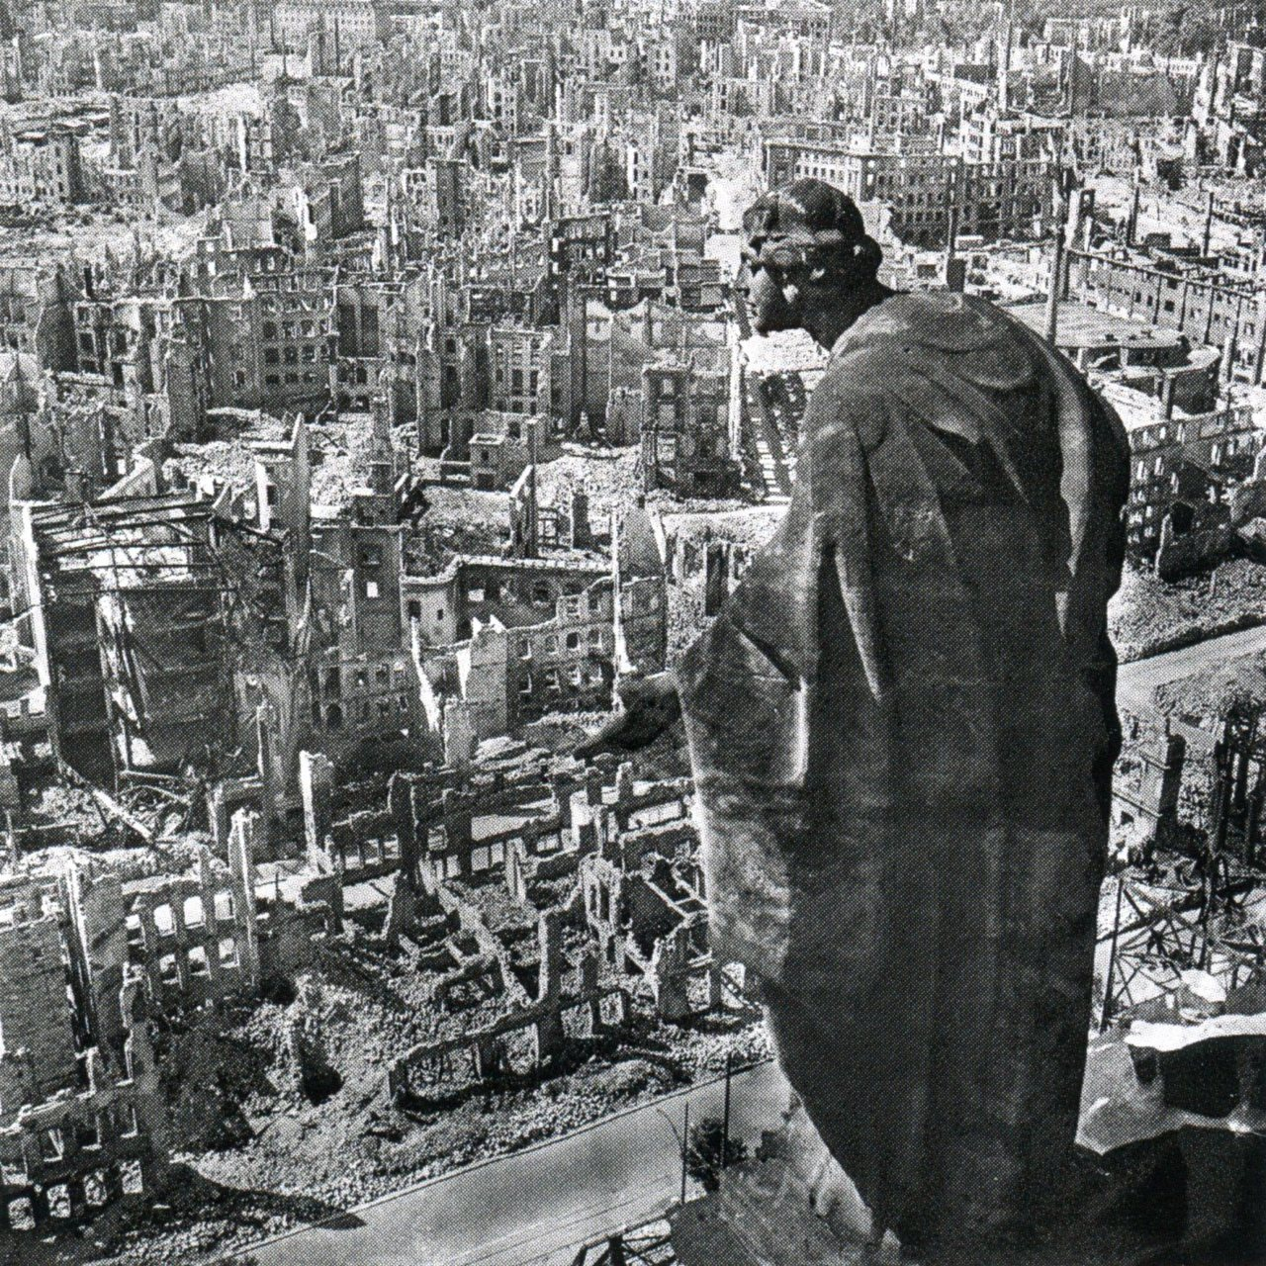
Dresden 13-15. February 1945
city of low strategic significance;
1300 bombers, four raids, 25k killed;
indiscriminate - incendiary area bombing not proportional to military gains;
ongoing discussions about genocide after war, claiming up to 200-500 thousands casualties by anti-GER propaganda;

Slide 53
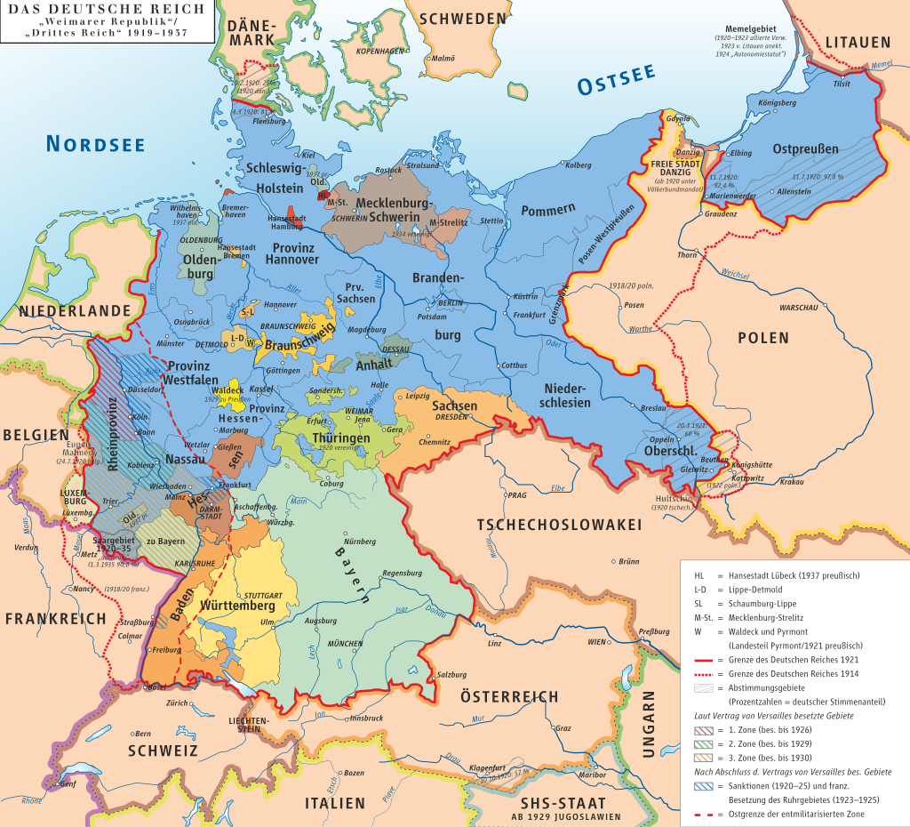

Slide 54
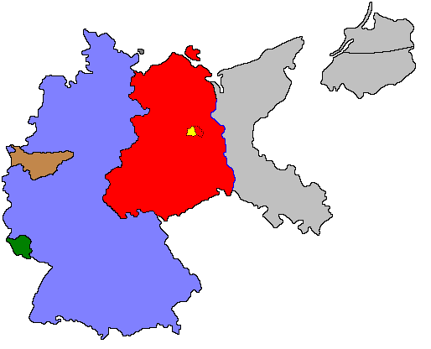
German political situation in 1949, with West Germany, East Germany, the Saar (coal) protectorate, the Ruhr area under economic control of the International Authority for the Ruhr (coal), and the eastern quarter of Germany under de-facto annexation by the Allies; Lorraine (iron) back to France already in 1944.

Slide 55
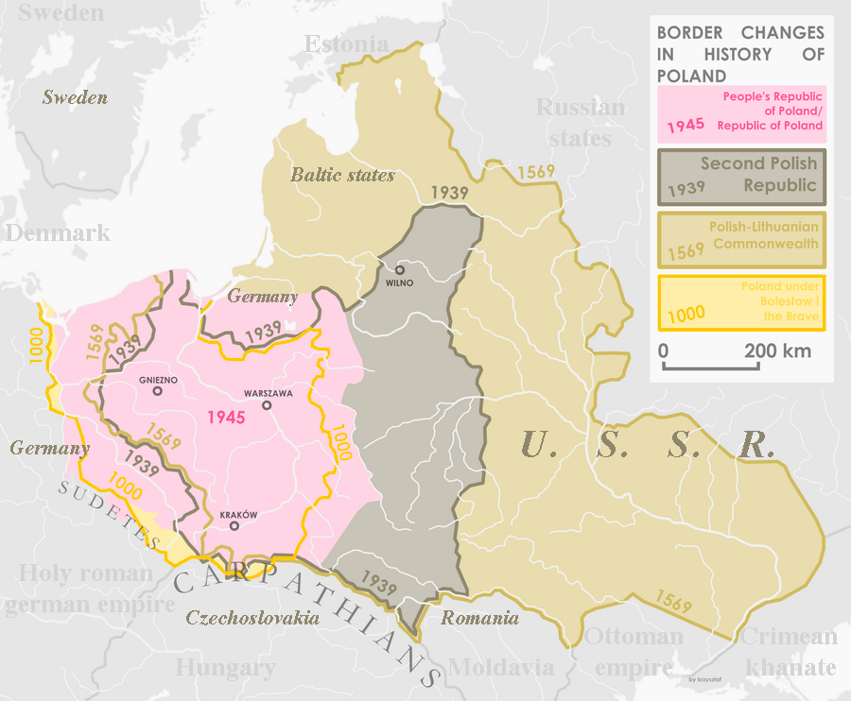

Slide 56
Context after WWII – political origins of European miracle
Big issues to settle after WWII: Morgenthau vs. Marshall plan…
  US SoT Henry Morgenthau (vs. Hans M. – Politics among nations) removal or destruction of all industries basic to military strength (population…), Roosevelt agreed (vs. SS Cordell Hull, Churchill) –> 1947 stable and productive Germany…
  This programme for eliminating the war-making industries in the Ruhr and the Saar is looking forward to converting Germany into a country primarily agricultural and pastoral in its character…
  1/1946: Allied Control Council – cap on GER steel production (25% of pre war level), rest dismantled;
  Potsdam conference (7-8/1945) – occupation forces obliged to ensure GER living standards could not exceed average of neighbors (reduced to the standard of 1932); level of industry plan: GER idnu to be lowered to 50% of 1938 (closing 1500 factories);
Poverty and famine in E, onset Cold War – important not to lose GER to the communists, 1947 change of policy…;
US SS Byrnes: Restatement of policy on GER 9/1946 (Speech of hope); Hoover´s Report on GER 1947 – hunger will lead GER to communism;
Lobbying of Marshall – Truman administration – reconstruction of GER indu base; 6/1947 change in orders to US forces: from take no steps looking towards the economic rehabilitation of GER -> orderly, prosperous E requires the economic contributions of a stable and productive GER;

